Slide 1

Österreichische Weinbruderschaft
H U M A N I T A S · V I N U M · V E R I T A S
Komturei Kärnten
HOCHLAGEN SPANIENS
Wein vom Dach der Iberischen Halbinsel
Hochlagengebiete von 650 bis 1.400 m
Notes:
Spanien ist nach der Schweiz das zweithöchste Land Europas – mit einer Durchschnittshöhe von 660 Metern.
Diese Höhe ist kein Zufall für den Weinbau:
Sie schafft die Temperaturschwankungen, die wir für elegante, langlebige Weine brauchen. Heute Abend erkunden wir, was passiert, wenn alte Reben auf Hochlagen treffen.

Slide 2
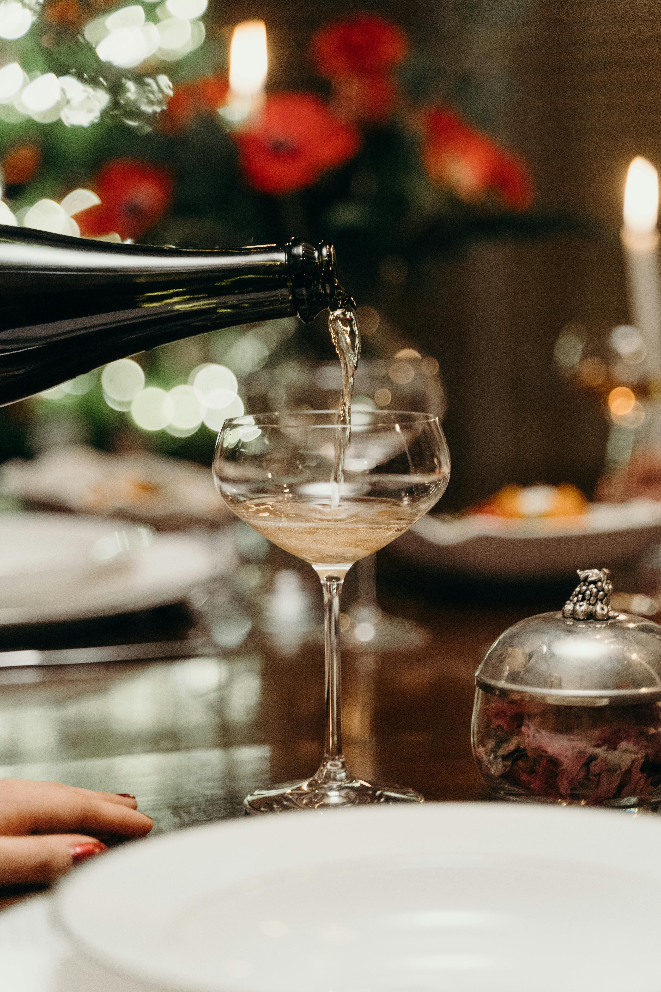
Notes:
Bitte Wein 1 einschenken.
Wir werden heute Abend durch sechs Regionen reisen – von Andalusien bis zu den Kanarischen Inseln. Jede Region erzählt ihre eigene Geschichte von Höhe, Terroir und Leidenschaft.

Slide 3
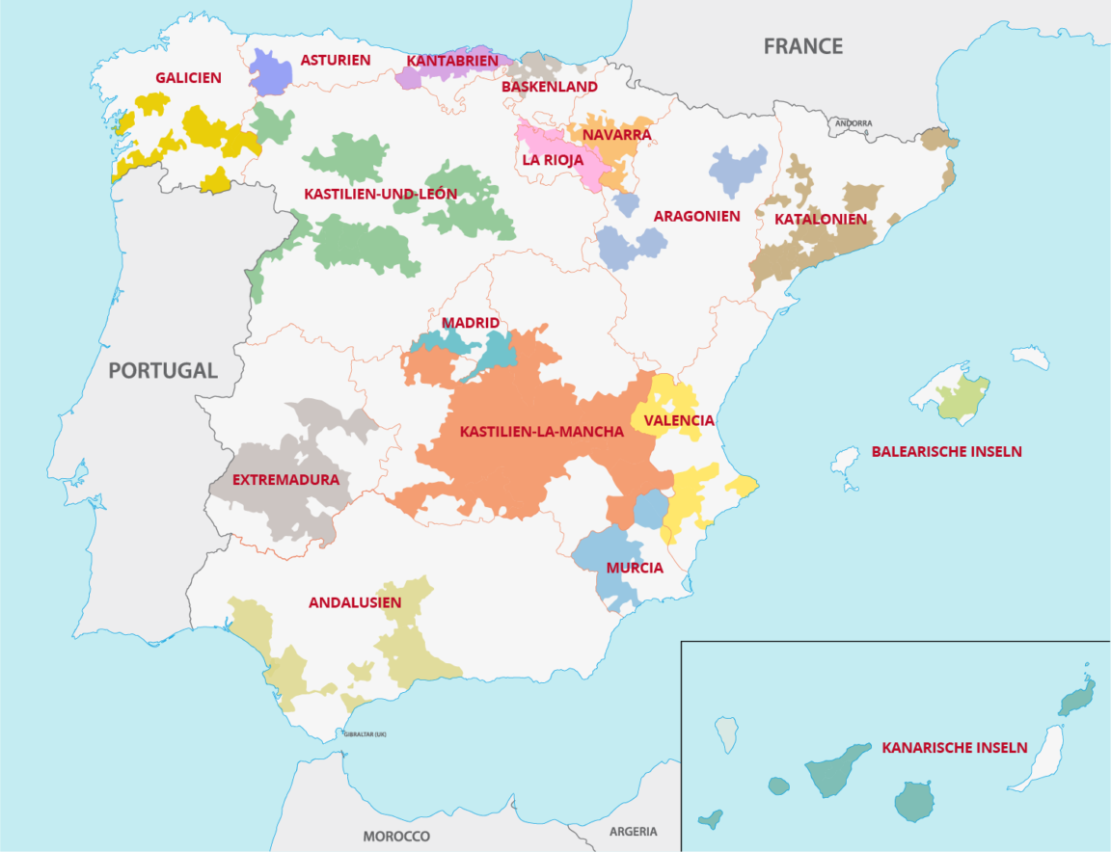
Österreichische Weinbruderschaft
H U M A N I T A S · V I N U M · V E R I T A S
Komturei Kärnten
Warum Höhenlagen?
Spaniens Durchschnittshöhe: 660 m – Nr. 2 in Europa (nach der Schweiz)
Temperaturunterschied: bis zu 25°C zwischen Tag und Nacht
Höchste Weinberge: bis 1.400 m in der Alpujarra, Granada
Ergebnis: langsame Reife, lebendige Säure, intensive Aromatik
Klimawandel: Höhenlagen gewinnen enorm an Bedeutung
Notes:
Warum Höhenlagen
Der Temperaturunterschied zwischen Tag und Nacht beträgt in Spaniens Hochlagen bis zu 25°C – das ist der entscheidende Faktor für Säureerhalt und Aromakomplexität.
Je höher der Weinberg, desto länger dauert die Reife – und desto komplexer werden die Aromen.
Der Klimawandel macht Hochlagen zu den wichtigsten Reservaten für Qualitätsweinbau weltweit.

Slide 4
Österreichische Weinbruderschaft
H U M A N I T A S · V I N U M · V E R I T A S
Komturei Kärnten
Eine Reise zu Spaniens Dach
Wein Nr. 1: Ein Sekt aus Andalusiens Hochgebirge eröffnet den Abend
Die Weißen: Vier Weiße zeigen, was Höhenlagen aus alten Reben herausholen – Festland & Kanaren
Das Duell: Zwei Gredos-Garnacha treten gegeneinander an – wer überzeugt mehr?
Die Pause: Zwei Klassiker begleiten das Essen
Der Gipfel: Drei Rote führen uns immer höher – bis über 1.200 Meter
Notes:
Der Abend ist in fünf Akte gegliedert:
Eröffnung mit dem Sekt, dann vier Weiße, das Gredos-Duell, die Essensweine und der Finale-Aufstieg.
Wein Nr. 1 ist der Aperitif – ein Schaumwein, der den Gaumen auf das vorbereitet, was folgt.

Slide 5
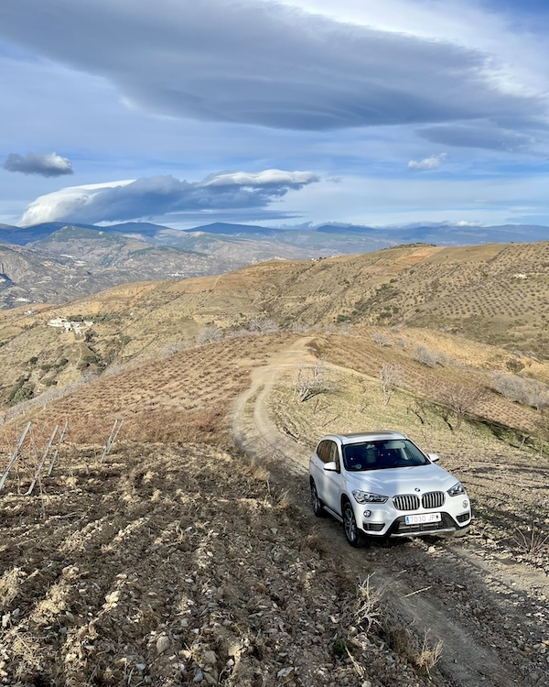
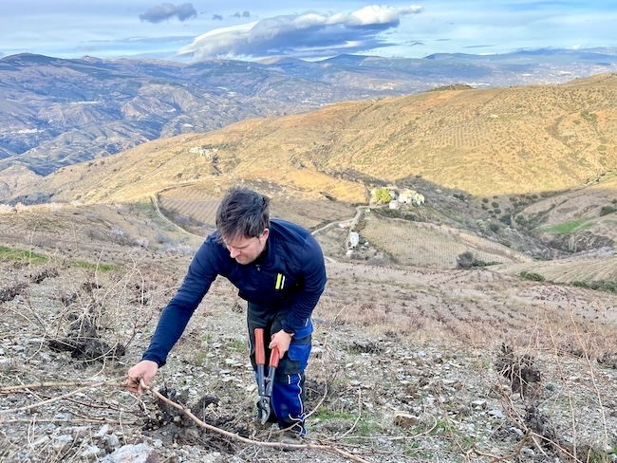
Österreichische Weinbruderschaft
H U M A N I T A S · V I N U M · V E R I T A S
Komturei Kärnten
Notes:
Der erste Wein aus der Alpujarra wartet – wir befinden uns in Europas höchstgelegenen Weinbergen. Ein perfekter Start, der zeigt, was Höhe aus einer fast ausgestorbenen Rebsorte herausholen kann.
Man sieht auch gleich dass die Arbeit auf solchen Weinbergen natürlich nicht ganz so einfach ist.

Slide 6
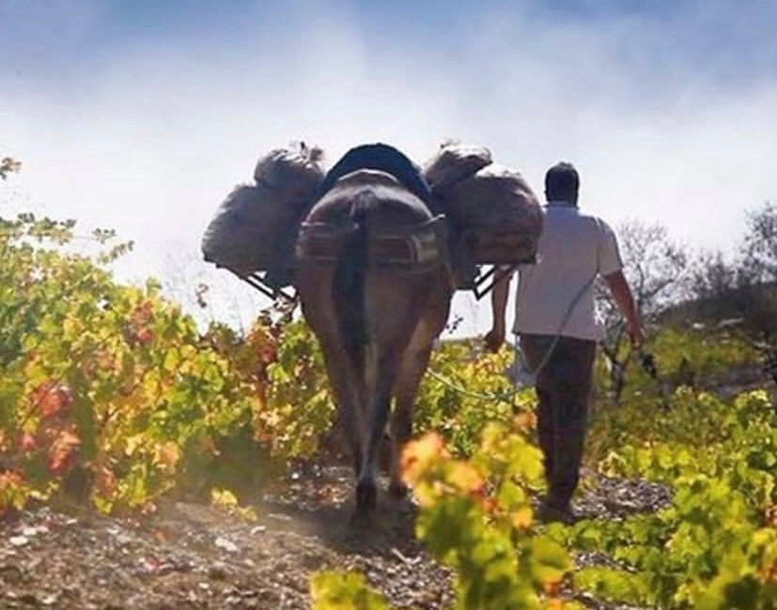
Österreichische Weinbruderschaft
H U M A N I T A S · V I N U M · V E R I T A S
Komturei Kärnten
Weinregion: Alpujarra, Granada
Andalusiens Sierra Nevada – Europas höchste Weinberge
Notes:
Die Alpujarra liegt am Südhang der Sierra Nevada – mit Weinbergen bis 1.400 Metern die höchstgelegenen auf dem europäischen Festland.
Manuel Valenzuela bewirtschaftet sein Weingut Barranco Oscuro seit 1979 biodynamisch, ohne jegliche Unterstützung durch moderne Technik oder Bewässerung. Kein Strom, kein Internet – nur Reben, Stein und Leidenschaft auf dem Dach Europas. (Inklusive Muli)

Slide 7
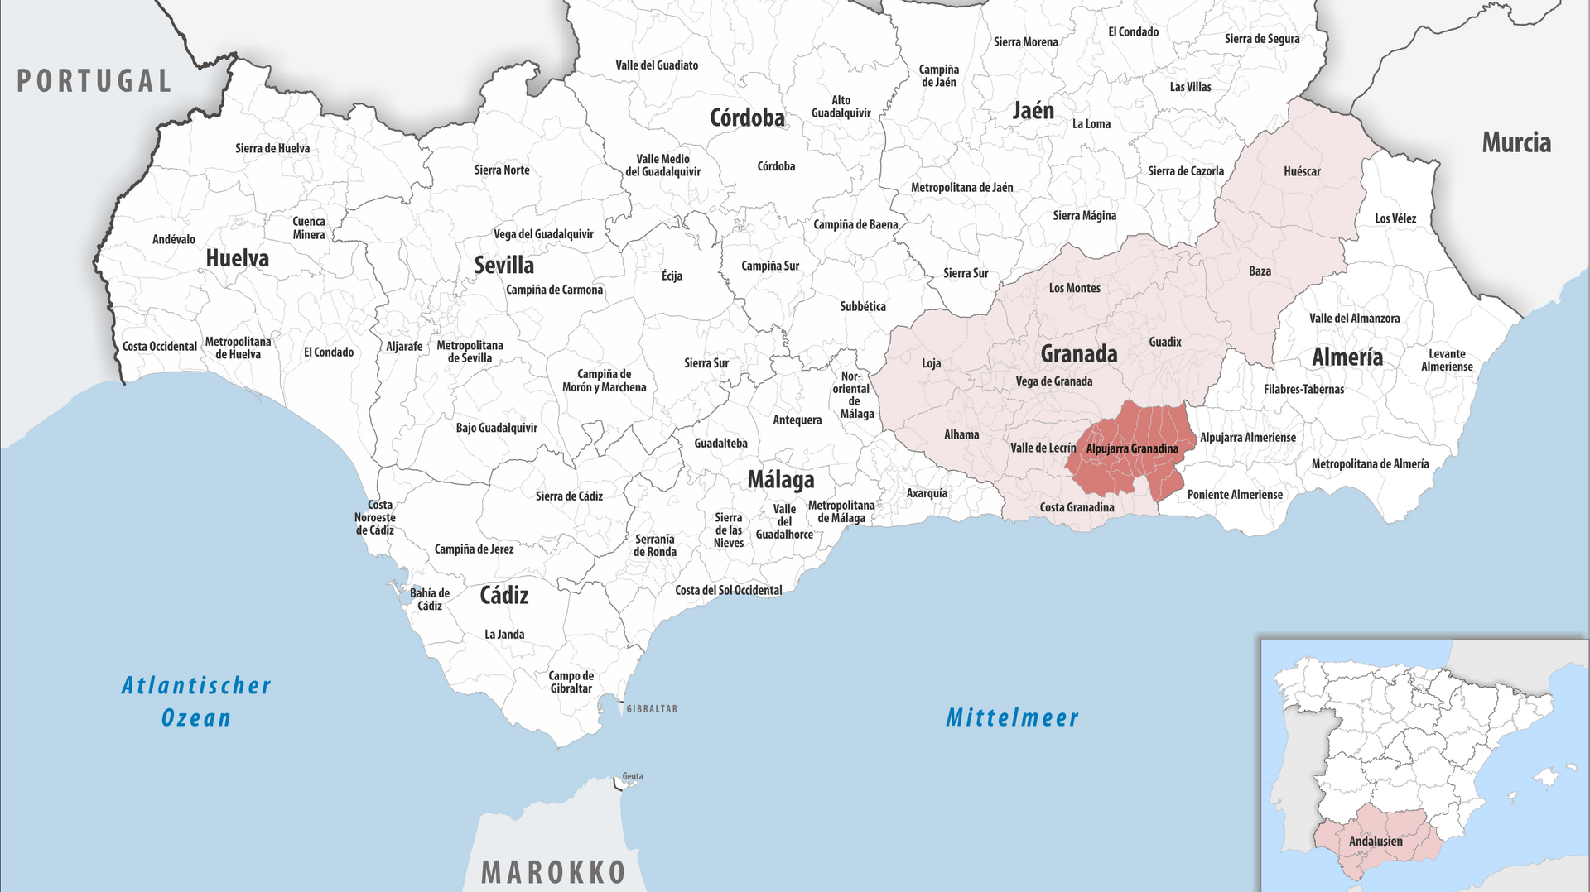
Die Alpujarra liegt am Südhang der Sierra Nevada
Notes:
Die Alpujarra liegt am Südhang der Sierra Nevada
Wir sind in Andalusien, und dort im süden von Granada.

Slide 8
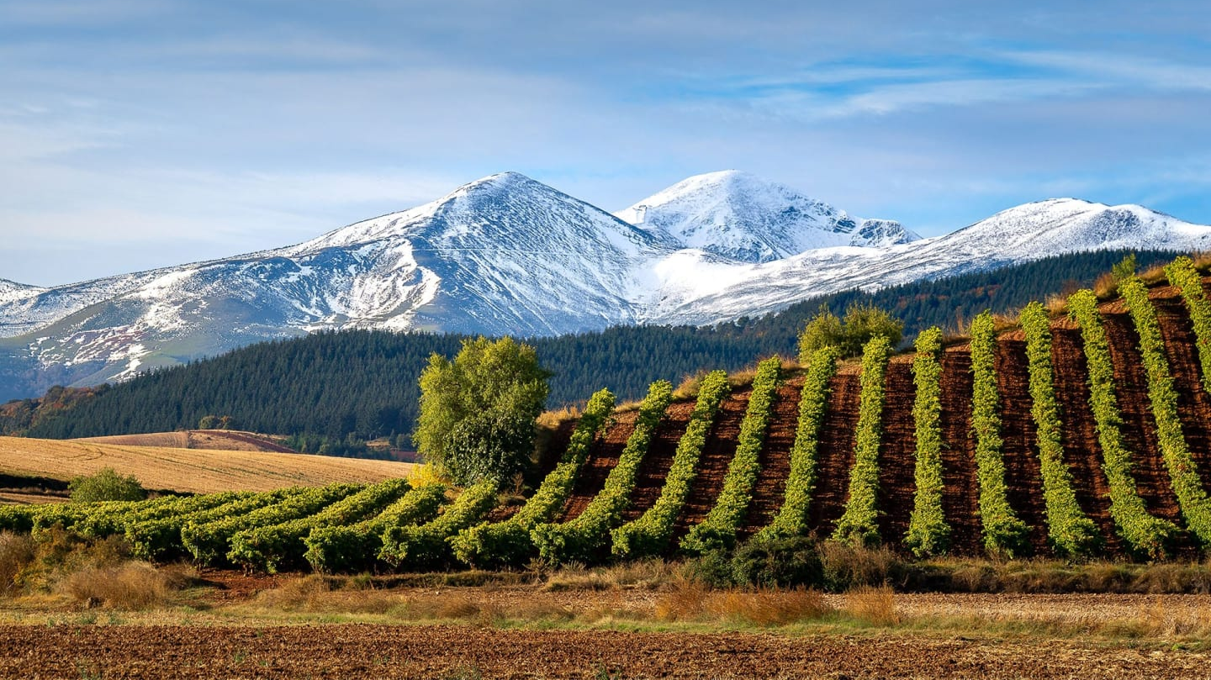
Notes:
Die Sierra Nevada erhebt sich hinter den Weinbergen von Barranco Oscuro – ein spektakuläres Panorama aus rotem Vulkangestein und schneebedeckten Gipfeln. D
ie Reben wachsen auf terrassierten Hängen, die seit Jahrhunderten von Mauerwerk gehalten werden. Keine Maschinen können hier arbeiten – alles geschieht von Hand.

Slide 9
Österreichische Weinbruderschaft
Wein Nr. 1: Barranco Oscuro Ensayo de Burbujas Brut Nature 2017
H U M A N I T A S · V I N U M · V E R I T A S
Komturei Kärnten
Rebsorte: 100% Vigiriega (autochthon, fast ausgestorben)
Höhe: 1.280 m – Alpujarra, Granada, Andalusien
Methode: Trad. Flaschengärung, Brut Nature (Zero Dosage)
Vinifikation: Spontanvergärung, 36 Monate Hefelager
Verkostnotizen:
Nase: Mineralisch, Zitrus, Birne, Apfel, feine Hefenoten
Gaumen: Trocken, kraftvoll, salzig-balsamisch, feine Perlage
Story: Manuel Valenzuela, Erster Schaumwein Andalusiens.
Pionier seit 1979
Notes:
Vigiriega ist eine der ältesten Rebsorten Andalusiens – sie war fast vollständig verschwunden, als Valenzuela in den 1980ern begann, sie auf seinen Hochlagen zu replantieren.
36 Monate Hefelager auf 1.280 Metern Höhe ergeben eine außergewöhnlich feine, cremige Textur. Der erste Schaumwein Andalusiens, produziert nach traditioneller Methode

Slide 10
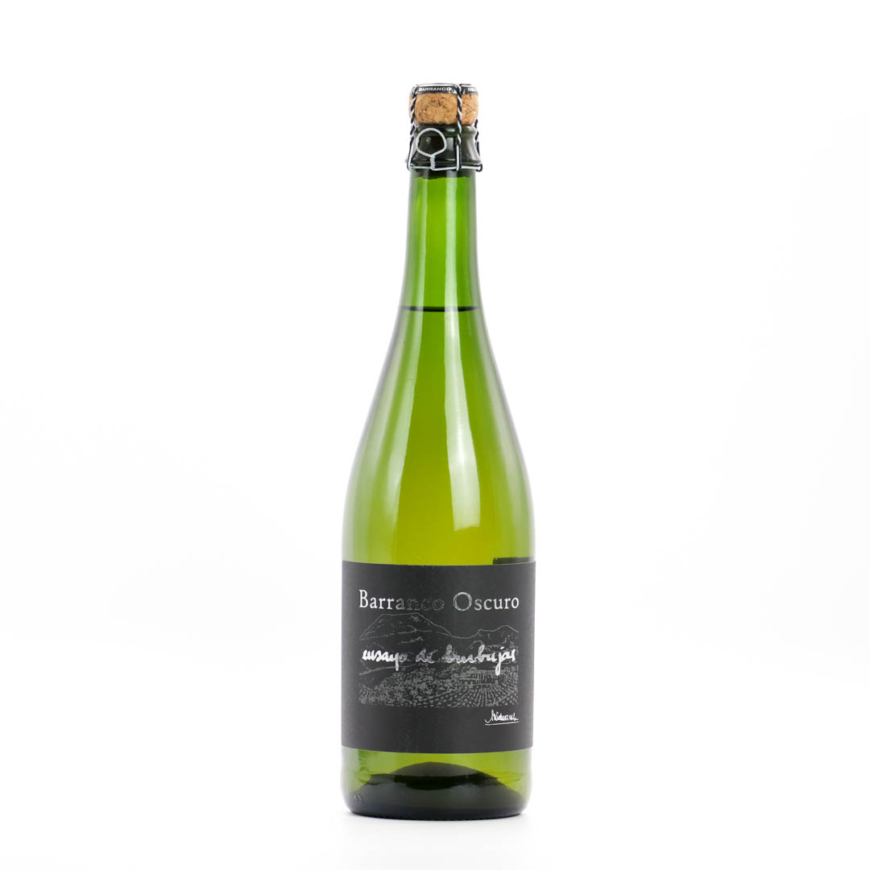
Barranco Oscuro Ensayo de Burbujas
JAHRGANG
2017
ALKOHOL
11,5 %
PREIS
ca. 25 €
Notes:
Nur wenige hundert Flaschen dieses Sekts werden pro Jahr produziert – jede davon ein Unikat.
Die Zero Dosage bedeutet: kein Zucker nach der Degorgierung, nur die natürliche Säure der Vigiriega.
Im Glas: mineralisch, salzig, mit einer Perlage so fein wie Seide – das sind die 1.280 Meter Höhe.

Slide 11
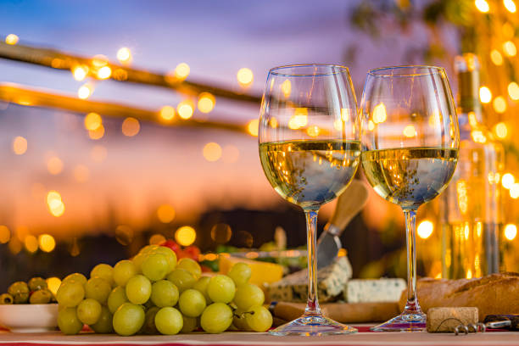
Notes:
Zwei Weine einschenken:
Wir verlassen Andalusien und reisen zu Spaniens atlantischen Hochlagen – zu den Kanarischen Inseln. Vulkanische Böden, Atlantikklima und Reben, die die Reblaus nie kennengelernt haben. Zwei Inseln, zwei Winzer, zwei Charaktere – Teneriffa und La Palma.

Slide 12
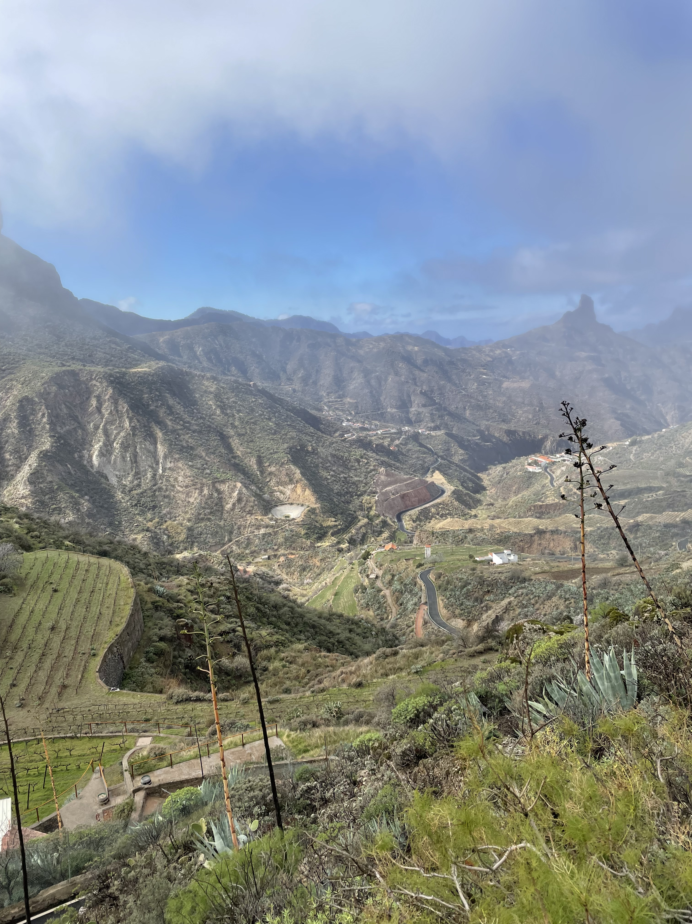
Notes:
Hier ein Bild aus dem letzten Urlaub, Man sieht unten ein Weingut und dahinter die Berglandschaft.

Slide 13
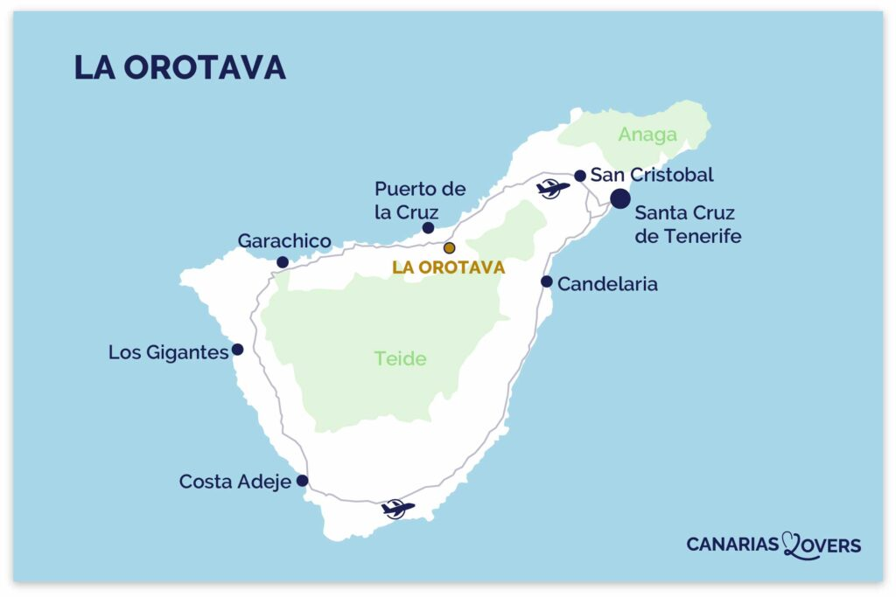
Österreichische Weinbruderschaft
H U M A N I T A S · V I N U M · V E R I T A S
Komturei Kärnten
Weinregion: Valle de la Orotava, Teneriffa
Kanarische Hochlagen am Fuß des Teide – Vulkanisches Terroir
Notes:
Das Valle de la Orotava liegt auf den Nordhängen des Teide – Europas höchstem Vulkan mit 3.718 Metern.
Die Weinberge steigen von der Küste auf über 1.000 Meter hinauf; atlantische Passatwinde kühlen die Reben täglich ab.
Vulkanischer Basaltboden, der die Wärme des Tages speichert und nachts langsam abgibt – ein natürliches Thermostat.

Slide 15
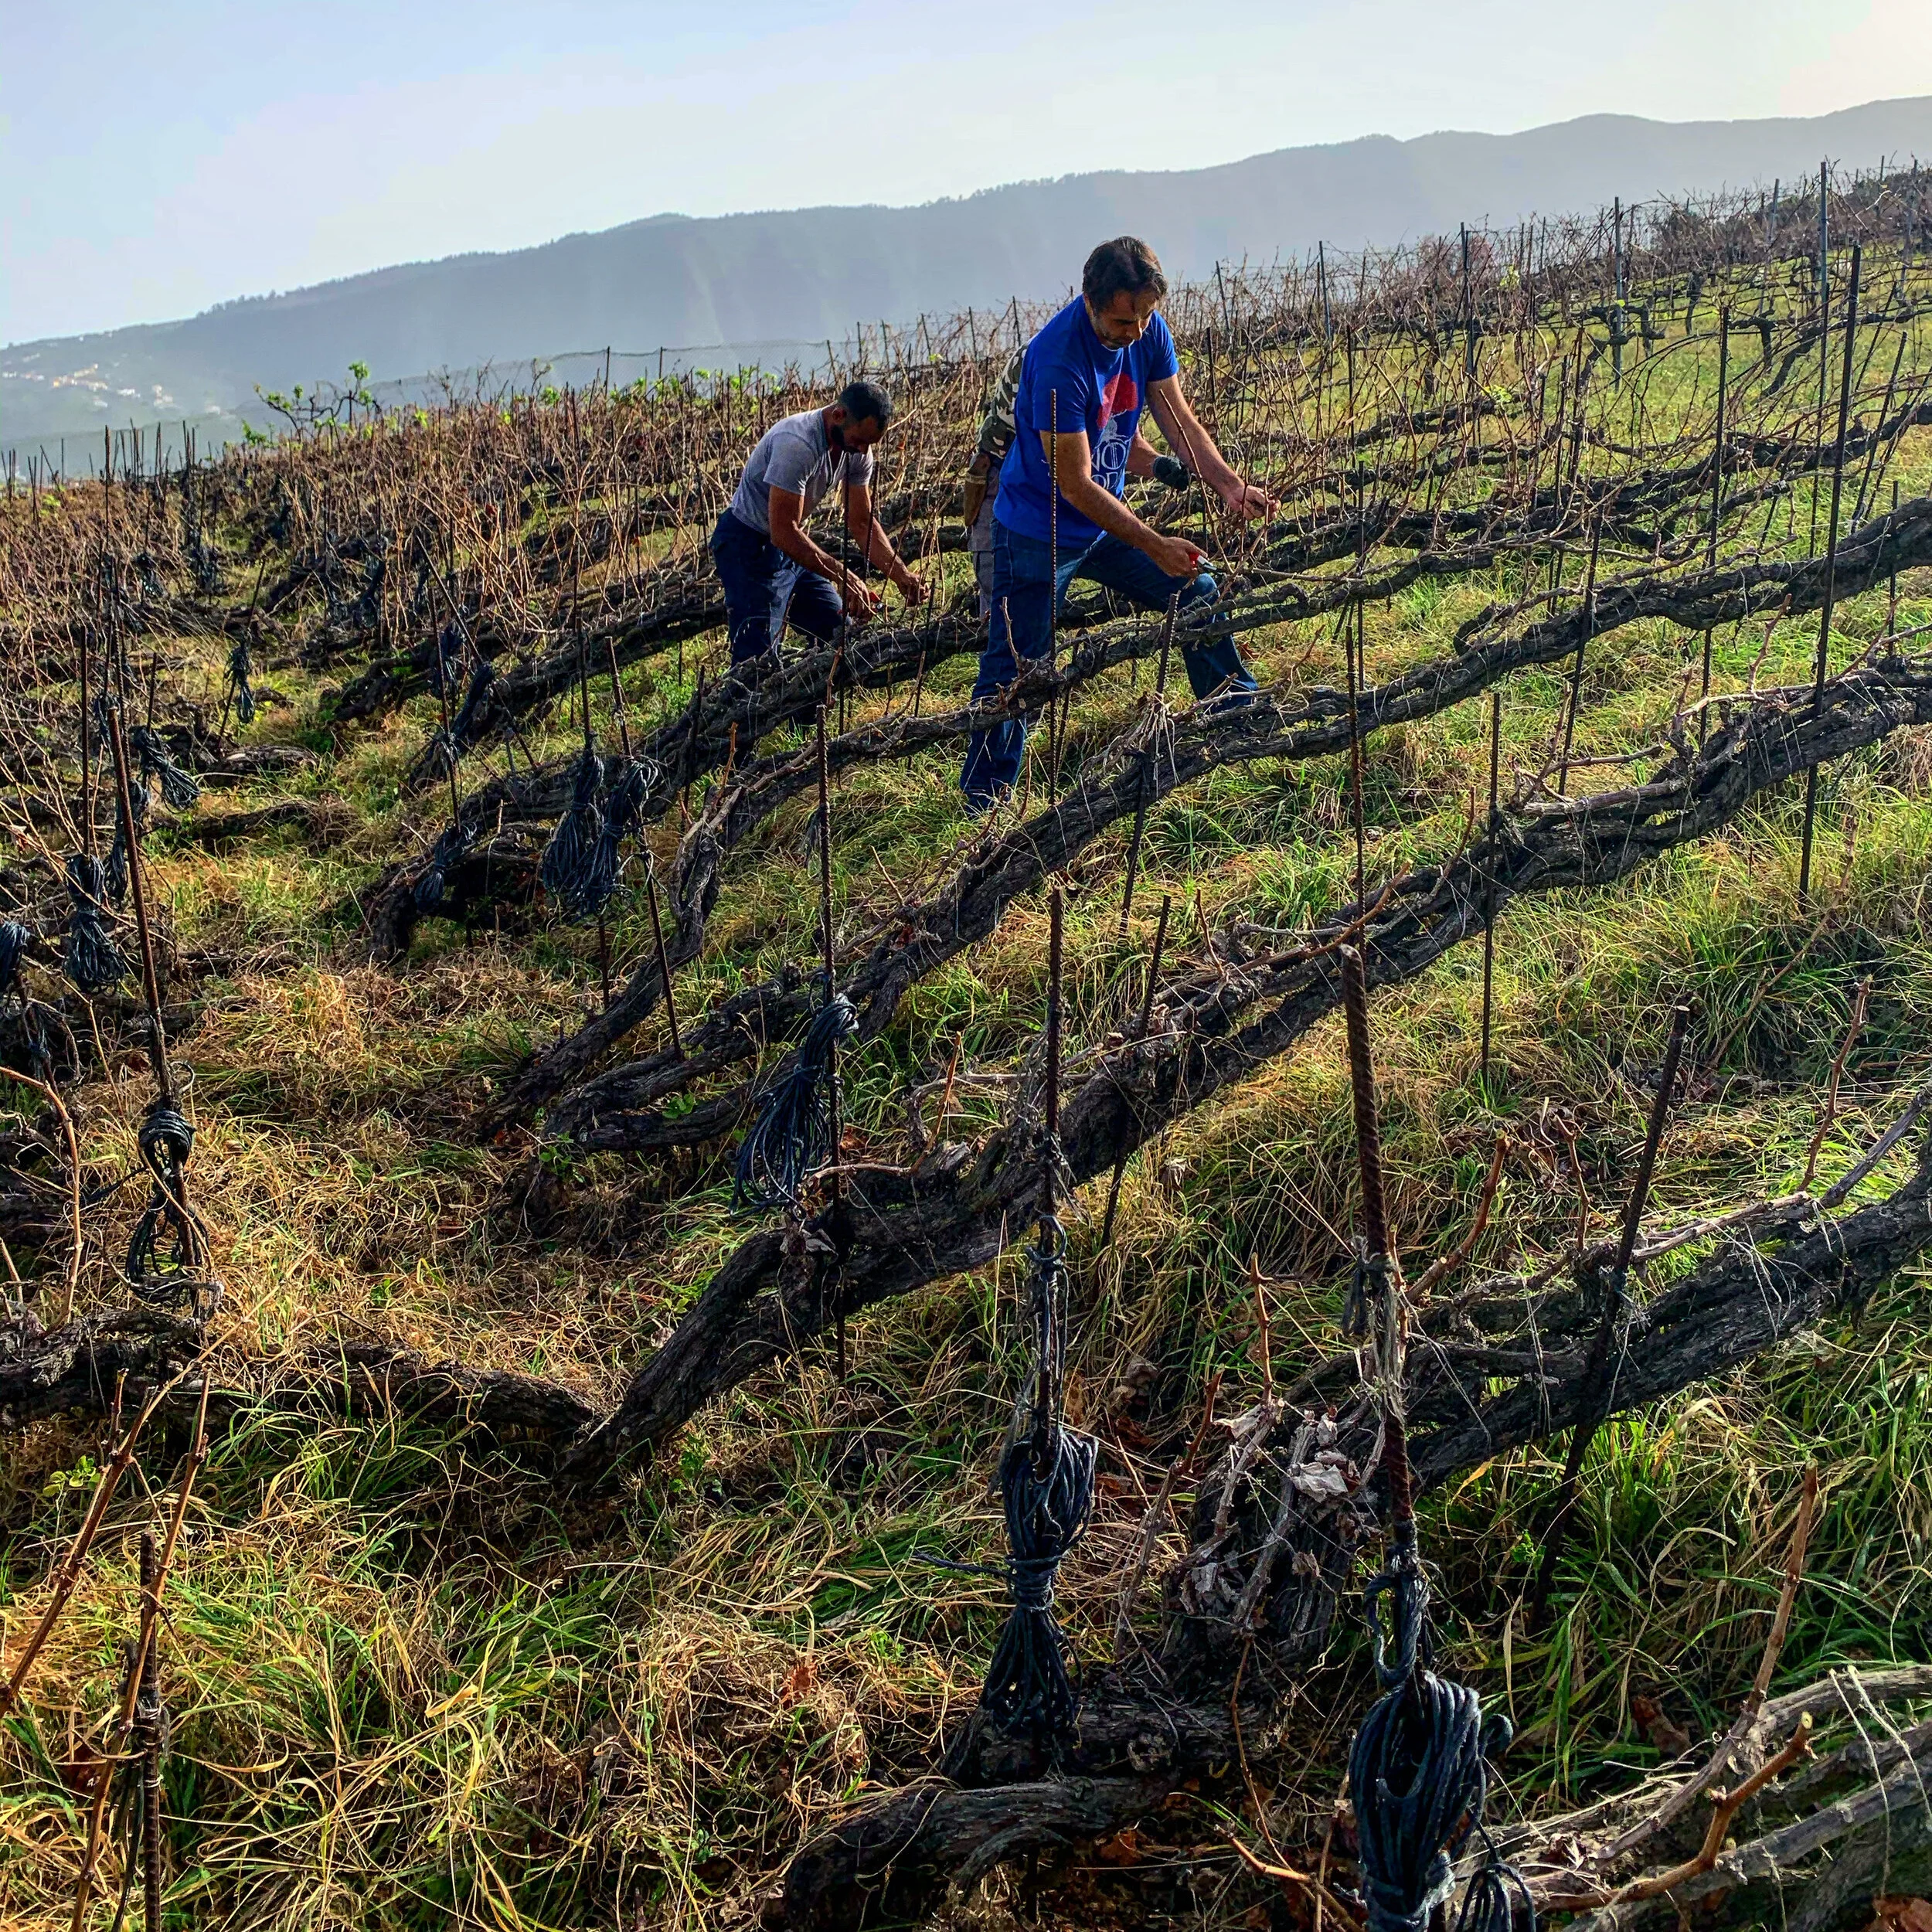
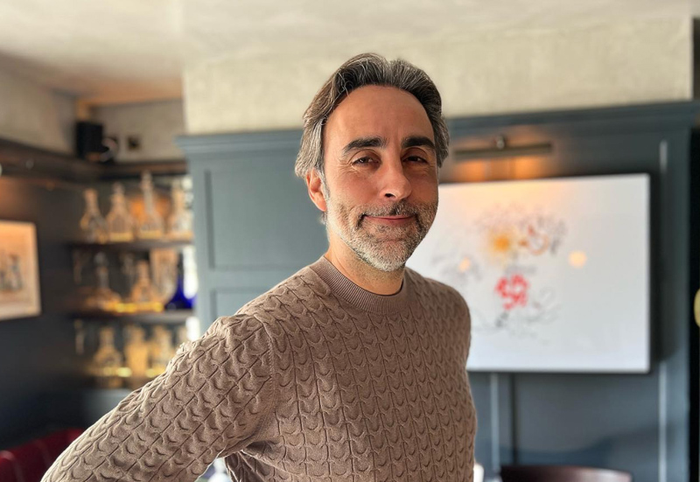
Österreichische Weinbruderschaft
H U M A N I T A S · V I N U M · V E R I T A S
Komturei Kärnten
Winzer: Suertes del Marqués
• Gegründet 2006 im Valle de la Orotava, Teneriffa
• Jonatan García: Pionier der neuen Kanaren-Weinszene
• Biologisch, alte Reben auf Vulkanboden, Pie Franco (wurzelecht)
• „Trenzado“: Reben werden traditionell zu Zöpfen gebunden und gestützt
• Terroir-getreue, minimalistische Weinbereitung auf Terrassenlagen
Notes:
Jonatan García gilt als einer der aufregendsten Winzer der Kanarischen Inseln – er hat das Valle de la Orotava international bekannt gemacht.
Alle Weinberge werden biologisch bewirtschaftet; die alten Reben wachsen auf eigenen Wurzeln (Pie Franco), da die Reblaus die Inseln nie erreicht hat.
Der Name 'Trenzado' beschreibt eine traditionelle Technik: Junge Reben werden zu Zöpfen geflochten und so ohne Drahtzug gestützt.

Slide 17
Österreichische Weinbruderschaft
Wein Nr. 2: Suertes del Marqués Trenzado Parajes Oeste
H U M A N I T A S · V I N U M · V E R I T A S
Komturei Kärnten
Rebsorte: 100% Listán Blanco (Palomino Fino), alte Reben, Pie Franco
Höhe: 500–900 m, Valle de la Orotava, Teneriffa
Vinifikation: Spontanvergärung, kurzer Hefeausbau, Edelstahl
Produktion: Sehr kleine Menge – Terrassenlagen von Hand bearbeitet
Verkostnotizen:
Nase: Salzig-mineralisch, Zitrusschale, weiße Blüten, vulkanische Würze
Gaumen: Knackig, lebhaft, salzige Länge – Atlantik trifft Vulkan
Story: Traditionell gebundene Reben auf Vulkanterrassen – einzigartig auf der Welt
Notes:
Listán Blanco ist auf dem Festland als Palomino Fino bekannt – die eigentliche Basis für Sherry.
Hier auf 500–900 Metern Vulkanboden entsteht daraus ein völlig anderer Wein: mineralisch, salzig, mit einer Frische, die man im warmen Scherry-Klima nie erreichen würde.
Weniger als 1.000 Flaschen existieren – ein echter Rarität aus dem Herzen Teneriffas.

Slide 18
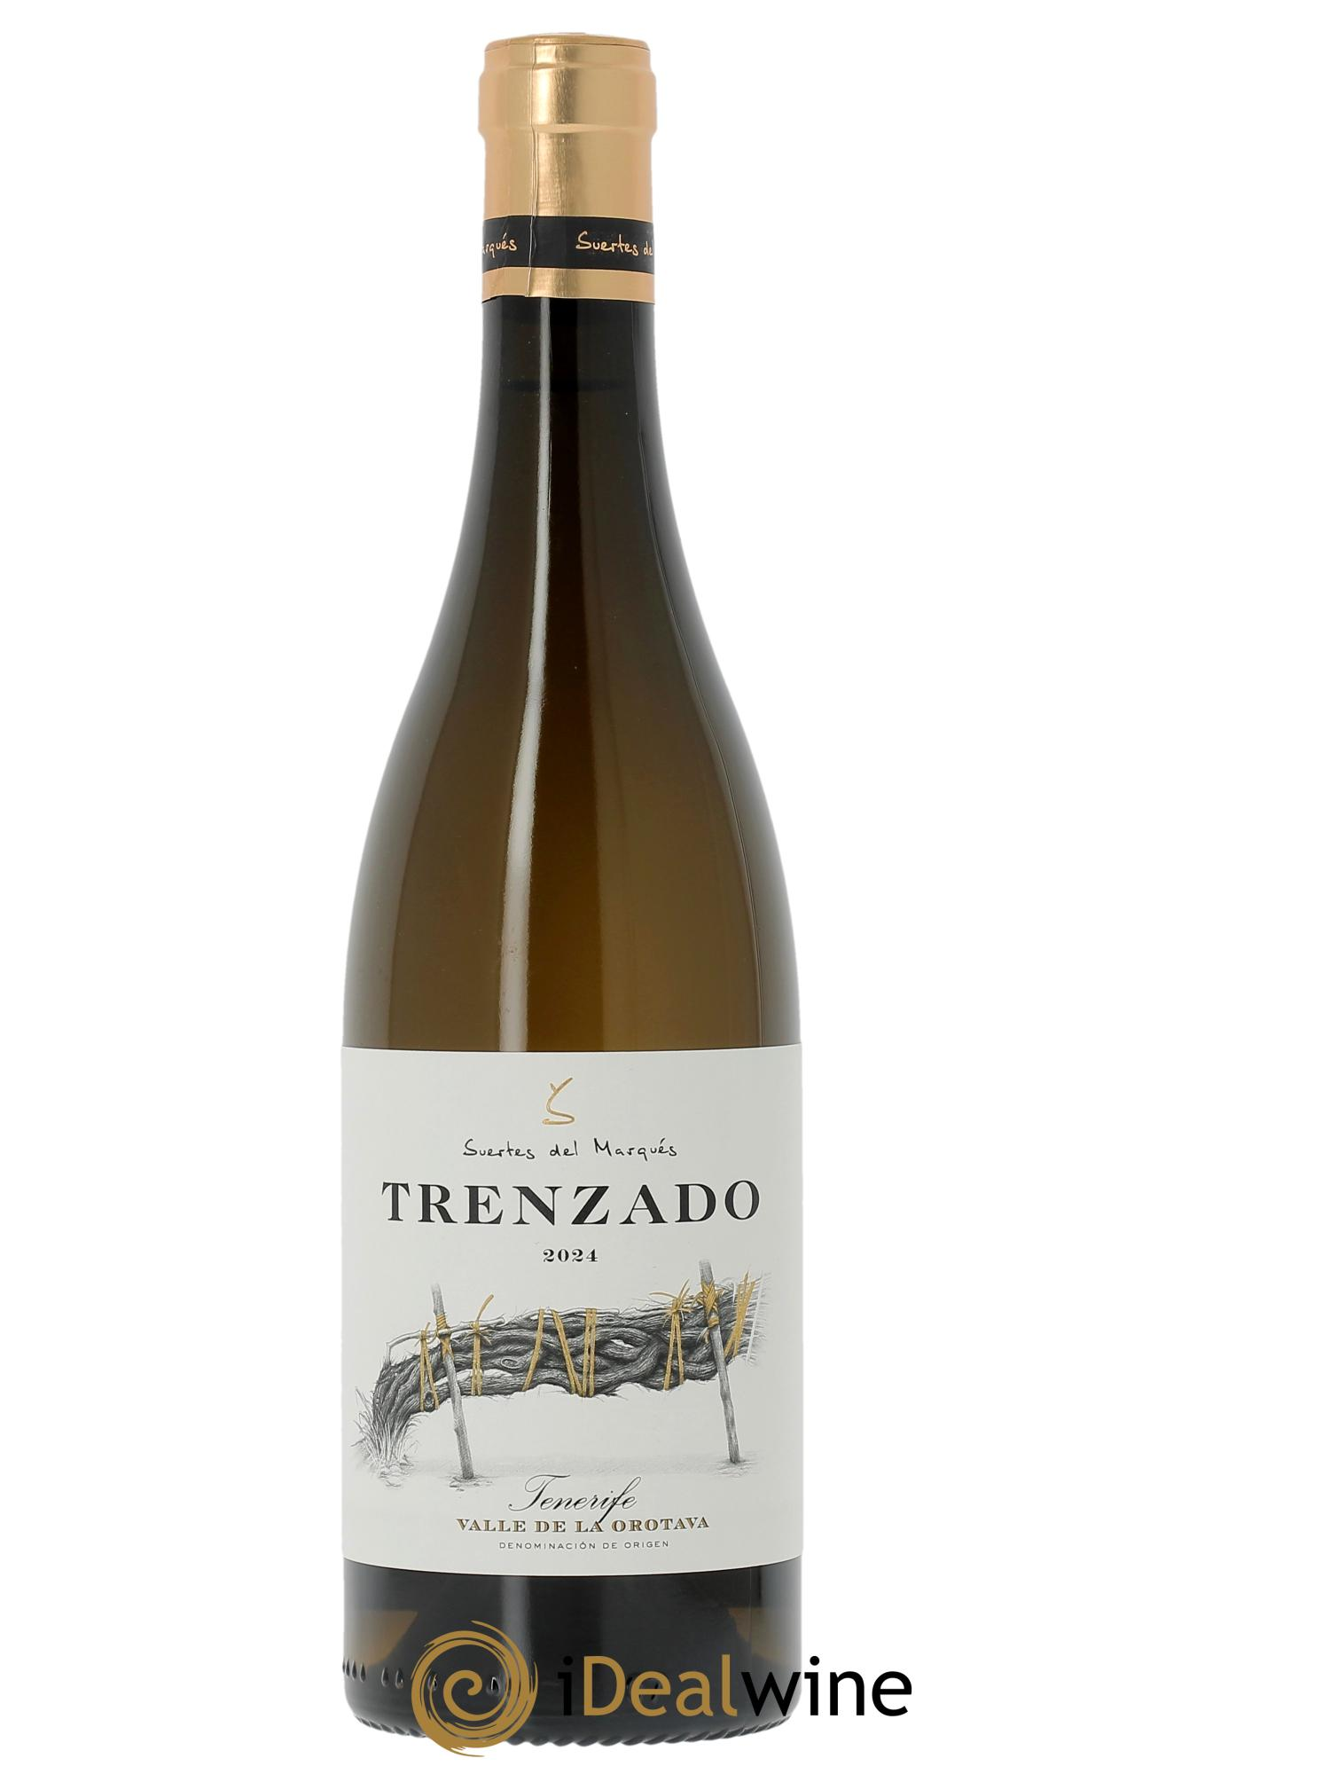
Suertes del Marqués Trenzado Parajes Oeste
JAHRGANG
2020
ALKOHOL
12,5 %
PREIS
ca. 30 €
Notes:
Der 2020er Jahrgang war auf den Kanarischen Inseln ungewöhnlich kühl – ideal für die Säureerhaltung.
12,5% Alkohol machen ihn zum leichtesten Weißwein des Abends – und vielleicht zum delikatesten.
Im Glas: goldgelb mit grünen Reflexen, salzig-mineralisch am Gaumen, lang im Abgang.

Slide 19
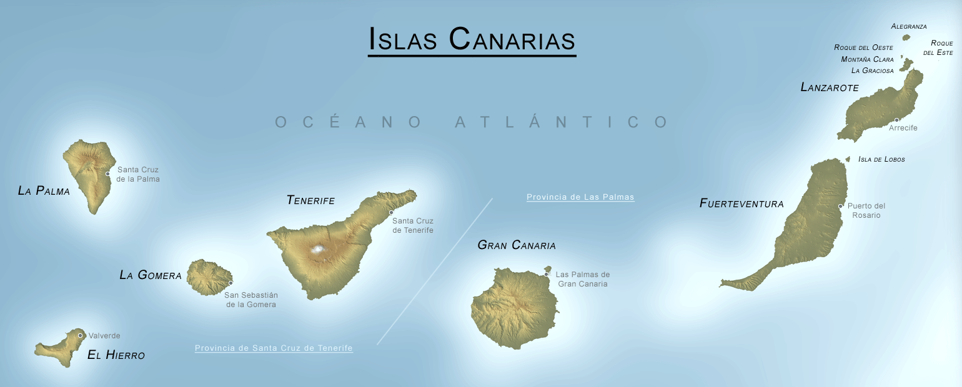
Österreichische Weinbruderschaft
H U M A N I T A S · V I N U M · V E R I T A S
Komturei Kärnten
Weinregion: La Palma, Kanarische Inseln
Die grüne Insel – Vulkanterrassen im Atlantik bis 1.500 m
Notes:
Die zweite Insel heute:
La Palma ist die nordwestlichste der Kanarischen Inseln – und die steilste.
Weinberge erstrecken sich von 200 bis 1.500 Meter; die terrassierten Hänge sind so steil, dass Maschineneinsatz völlig ausgeschlossen ist.
Wie alle Kanarischen Inseln hat La Palma die Reblaus-Epidemie des 19. Jahrhunderts überlebt – alle Reben wachsen auf eigenen Wurzeln, manche seit über 200 Jahren.

Slide 20
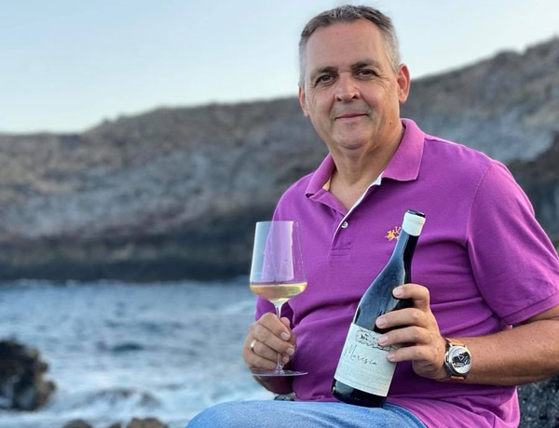
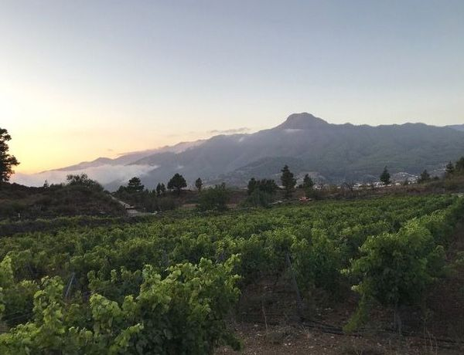
Österreichische Weinbruderschaft
H U M A N I T A S · V I N U M · V E R I T A S
Komturei Kärnten
Winzer: Azul Perdido
• Projekt von Jonathan Sardà, La Palma, Kanarische Inseln
• Fokus auf autochthone Rebsorten aus vulkanischen Hochlagen
• Alle Reben Pie Franco – nie von der Reblaus erreicht
• Tigotan: Listán Blanco aus sehr alten Reben auf 800–1.000 m
• Biologisch-biodynamisch, minimale Intervention, Handarbeit auf Steilterrassen
Notes:
Azul Perdido ('verlorenes Blau') ist ein Kleinst-Projekt, das sich der Rettung autochthoner Rebsorten aus vulkanischen Hochlagen widmet.
Alle Weinberge bestehen aus Pie-Franco-Reben – viele über 100 Jahre alt, lebende Zeugen der vorreblaustischen Ära. Die Weine werden in kleinsten Mengen vinifiziert und sind außerhalb Spaniens kaum erhältlich.
Pie-Franco-Reben sind wurzelechte, ungepfropfte alte Rebstöcke, die direkt auf ihrem eigenen Fuß wachsen, oft über 50–100 Jahre alt sind und vor der Reblausplage verschont blieben. Sie bringen geringe Erträge (2–2,5 kg) von sehr hoher Konzentration und Qualität, besonders bei der Rebsorte Monastrell in Spanien
.

Slide 21
Österreichische Weinbruderschaft
Wein Nr. 3: Azul Perdido Tigotan
H U M A N I T A S · V I N U M · V E R I T A S
Komturei Kärnten
Rebsorte: 100% Listán Blanco, Pie Franco, sehr alte Reben
Höhe: 800–1.000 m, La Palma, Kanarische Inseln
Boden: Vulkanischer Basalt – Reben seit Jahrhunderten ungepfropft
Vinifikation: Spontanvergärung, Ausbau in neutralen Behältern
Verkostnotizen:
Nase: Vulkanmineralität, Meersalz, reife Zitrusfrüchte, Wildkräuter
Gaumen: Intensiv, komplex, lebhaft – wild und unverwechselbar
Story: Kanareninsel auf 1.000 m Höhe – Wein der absoluten Extreme
Notes:
Tigotan ist der Guanche-Name für die Insel La Palma – ein Verweis auf die Ureinwohner der Kanaren vor der spanischen Eroberung im 15. Jahrhundert.
Der Wein stammt aus Parzellen auf 800–1.000 Metern – vulkanisches Terroir in seiner reinsten Form, ohne jeden zivilisatorischen Einfluss.
Mit 13% Alkohol und intensiver Vulkanmineralität ist er einer der komplexesten Weißweine des Abends.

Slide 22
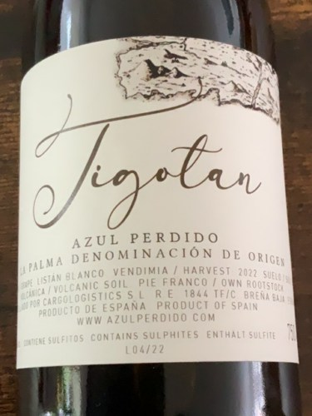
Azul Perdido Tigotan
JAHRGANG
2022
ALKOHOL
13,0 %
PREIS
ca. 35 €
Notes:
Tigotan ist in seiner Kategorie kaum mit anderen Weißweinen vergleichbar – zu eigenartig, zu vulkanisch, zu intensiv.
Die extrem kleine Produktion macht ihn zu einem der gesuchten Naturweine Spaniens.
Im Glas: bernsteinfarben, rauchig, mit einem fast jodinen Salzgehalt – der Atlantik und der Vulkan in einem Glas.

Slide 23
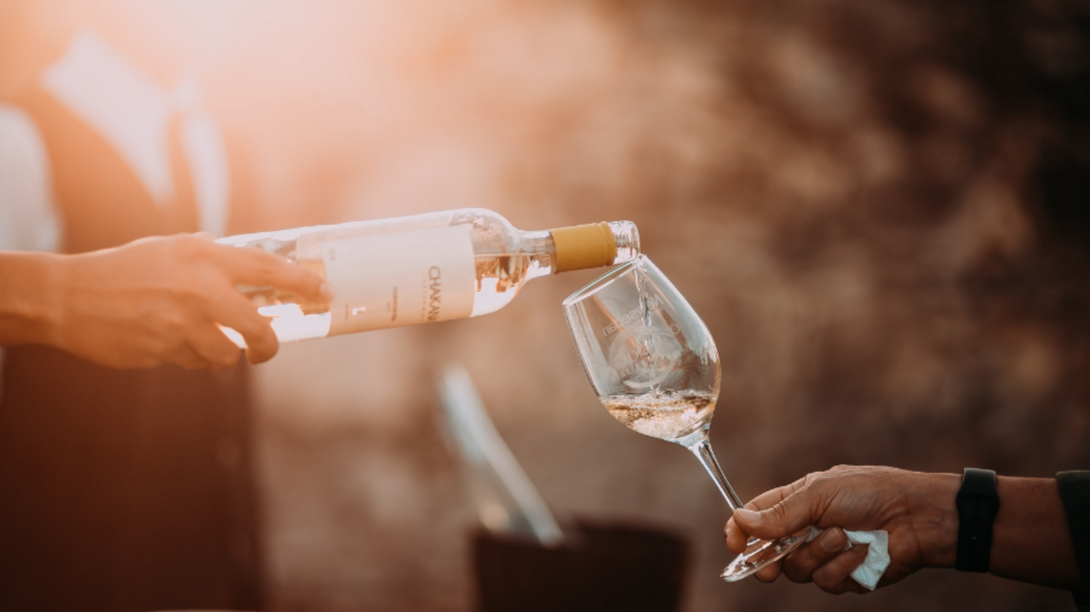
Notes:
Ein Wein einschenken

Slide 24
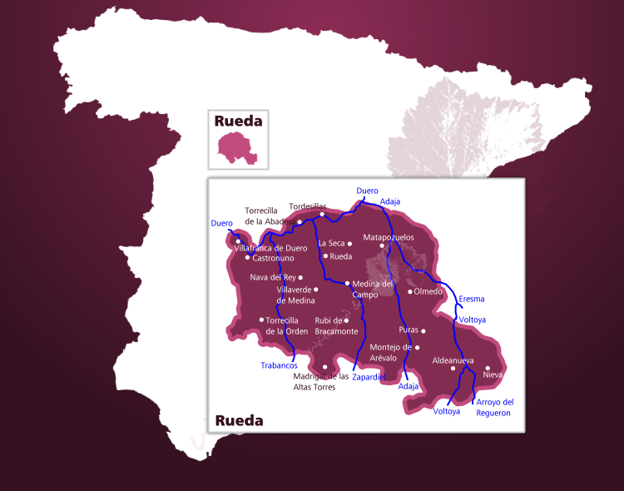
Österreichische Weinbruderschaft
H U M A N I T A S · V I N U M · V E R I T A S
Komturei Kärnten
Zurück in Rueda – Die wilde Seite
Von MicroBio Wines: radikaler Verdejo auf wurzelechten Reben
Notes:
Wir kehren aufs Festland zurück – nach Kastilien-León, ins Hochplateau von Segovia.
Ismael Gozalo ist eine der kontroversesten und faszinierenden Figuren der spanischen Weinszene.
Gleiche Reben, gleiche Böden wie die Weine von Ossian (ein ebenfalls sehr interessantes Projekt mit hohen Lagen --> Weine wurden leider nicht rechtzeitig gelieftt – aber eine Weinphilosophie, die konsequenter kaum sein könnte.

Slide 25
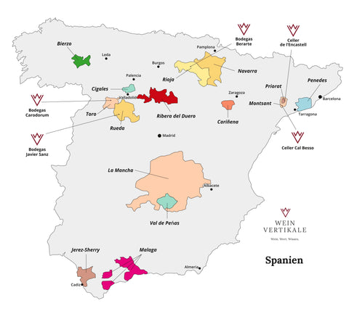

Slide 26
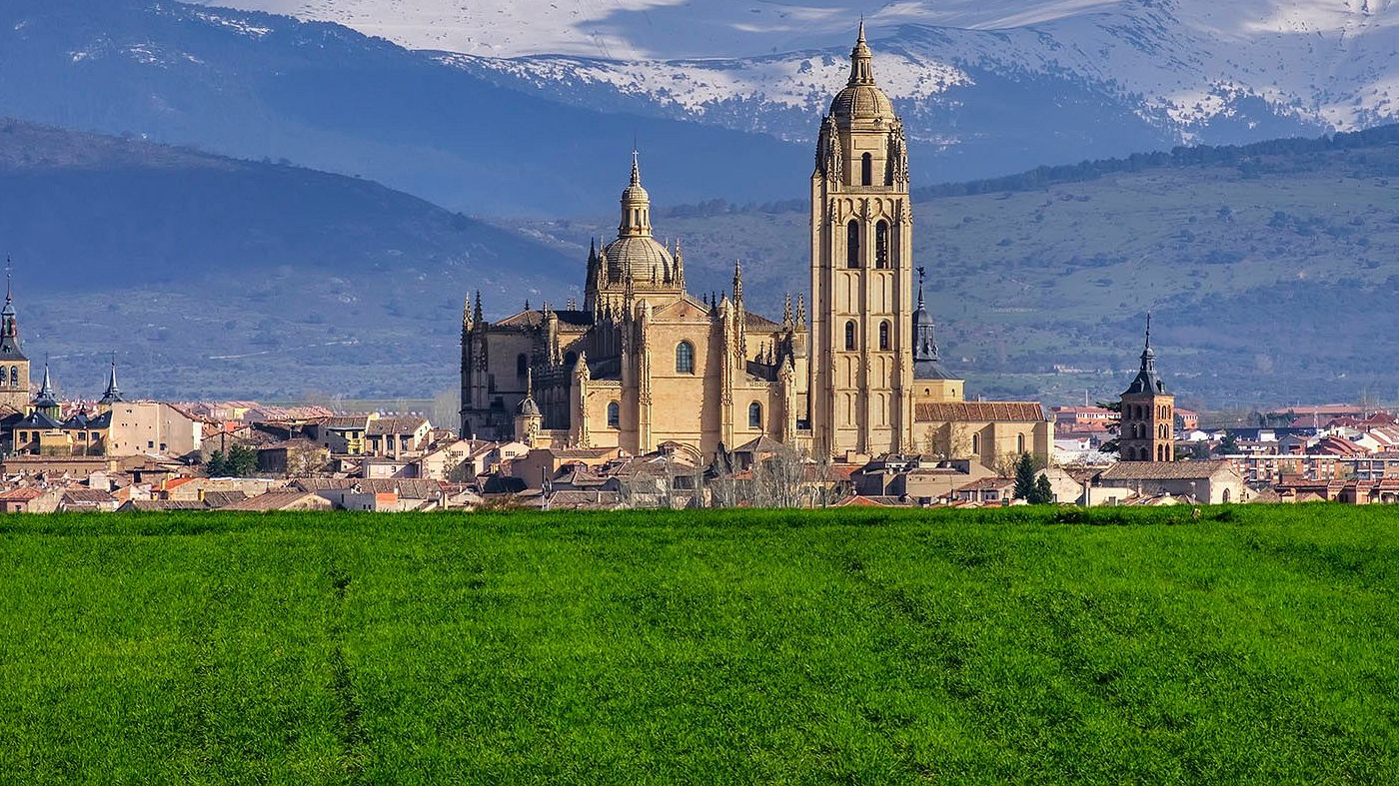
Notes:
Hochplateau von Segovia

Slide 27
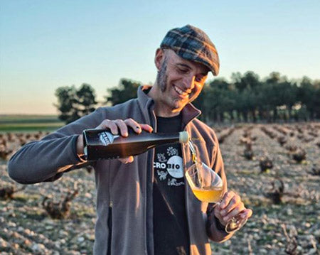
Österreichische Weinbruderschaft
H U M A N I T A S · V I N U M · V E R I T A S
Komturei Kärnten
Winzer: MicroBio Wines (Ismael Gozalo)
• Mitgründer von Ossian – verließ es nach Verkauf an Pago de Carraovejas
• Verkauft 75–80% seiner Trauben noch an Ossian!
• El Mago de las Verdejos – der Verdejo-Zauberer
• Mittelalterlicher Keller in Nieva, 800–900 m Höhe
• Experimentiert mit Amphoren, Glasballons, trüben Mosten
Notes:
Gozalo verkauft tatsächlich noch 75–80% seiner Trauben an Ossian – das Weingut, das er mitgegründet und verlassen hat. Dort eher klassischer Stil mit Verdejo
Sein mittelalterlicher Keller in Nieva auf 800–900 Metern ist ein Labor für Experimente: Amphoren, Glasballons, trübe Moste, keine Filtration.
Er nennt die DO Rueda einen 'Kompromiss' – deshalb etikettiert er seine Weine als Vinos de la Tierra.

Slide 28
Österreichische Weinbruderschaft
Wein Nr. 4: MicroBio Rack 2023
H U M A N I T A S · V I N U M · V E R I T A S
Komturei Kärnten
Rebsorte: 100% Verdejo (vorreblausig, wurzelecht, bis 200 J. alt)
Höhe: 800–900 m, Nieva/Segovia (Rueda-Gebiet)
Vinifikation: Trübe Moste, reduktiver Ausbau, Naturhefen, Edelstahl
Schwefel: Ohne zugesetzten Schwefel
Verkostnotizen:
Nase: Hefig, Zitrus, Umami, erdige Mineralität
Gaumen: Cremig, reichhaltig, stoffig – wild und ungezähmt
Story: Gleiche Reben wie Ossian – komplett anderer Wein!
Notes:
Rack ist das englische Wort für 'Abstich' – eine direkte, technische Benennung ohne Romantik.
Ohne zugesetzten Schwefel und mit reduktivem Ausbau entsteht ein Verdejo, der nichts mit den frischen, klaren Massenweinen von Rueda gemeinsam hat.
Trüb, cremig, fast fermentativ – ein Wein, der polarisiert und begeistert.

Slide 29
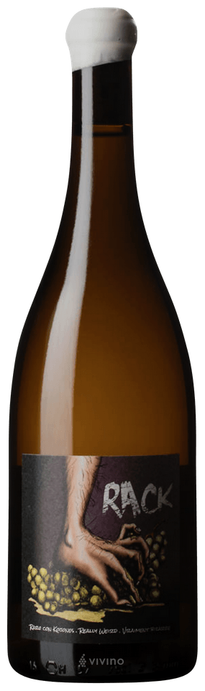
MicroBio Rack
JAHRGANG
2023
ALKOHOL
12,0 %
PREIS
ca. 20 €
Notes:
Der 2022er Jahrgang war auf dem kastilischen Hochplateau kühl und trocken – Gozalos ideale Bedingungen.
Mit nur 12% Alkohol ist er einer der leichtesten Verdejo-Weine überhaupt – aber einer der intensivsten im Aroma.
Im Glas: trüb-goldgelb, hefig-umami, mit einer langen, cremigen Länge am Gaumen.

Slide 30
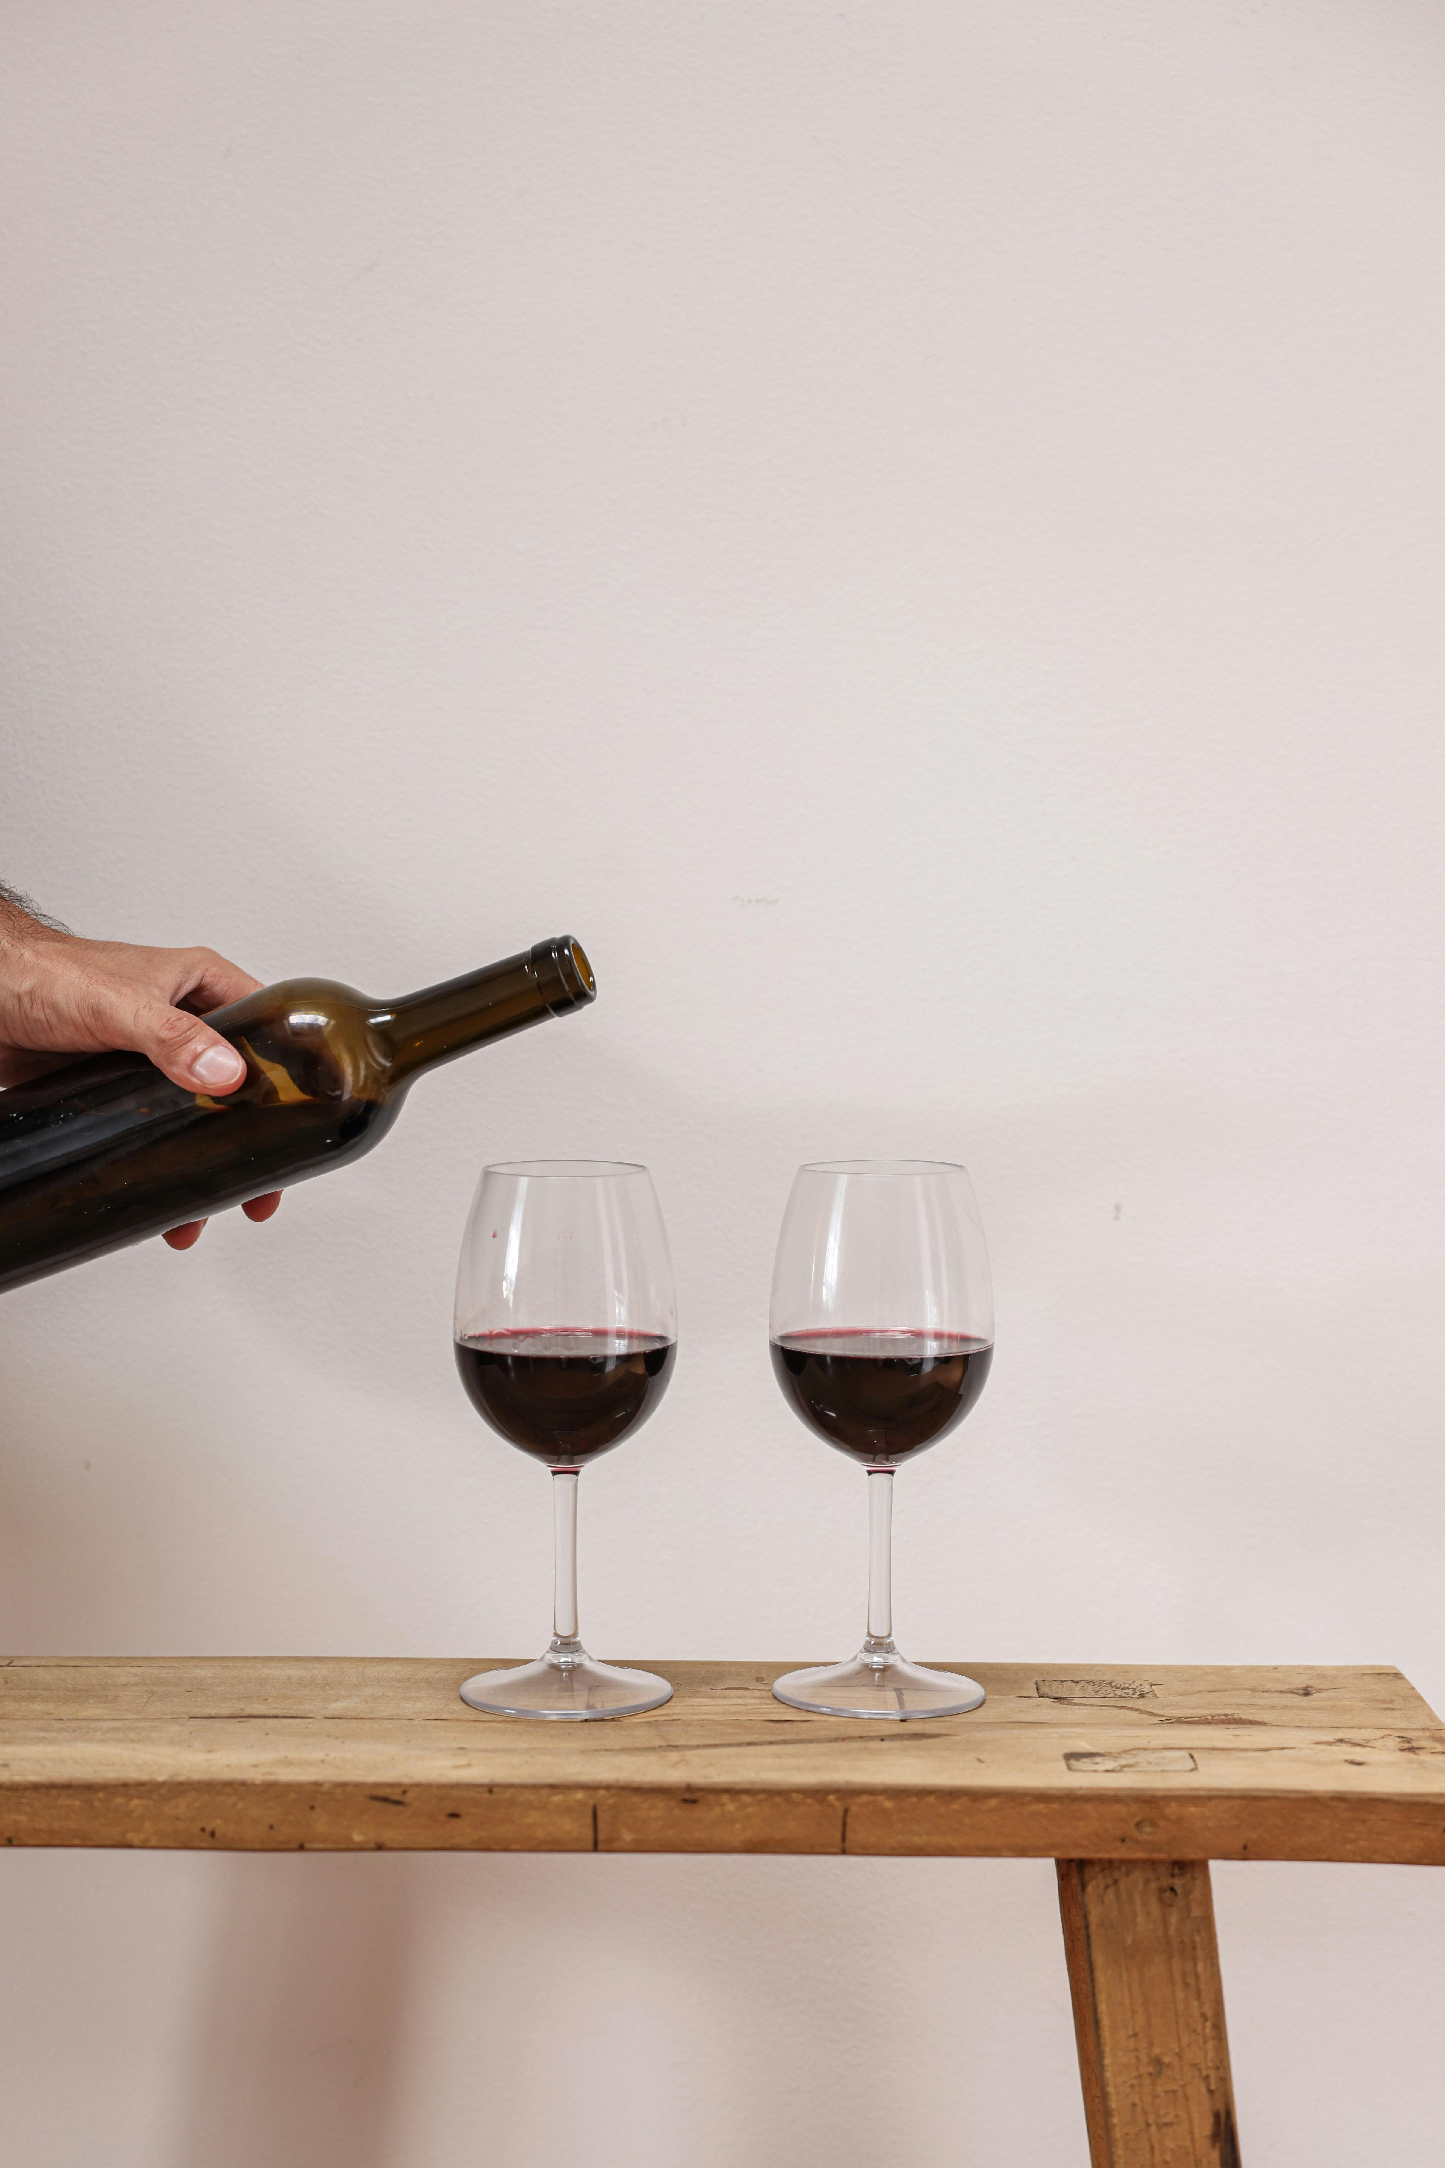
Österreichische Weinbruderschaft
H U M A N I T A S · V I N U M · V E R I T A S
Komturei Kärnten
Notes:
Zwei Weine
Wir verlassen die weißen Hochlagen und tauchen ein in die Garnacha-Revolution der Sierra de Gredos. Der Wechsel von Weiß zu Rot markiert auch einen Stilwechsel: von mineralischer Eleganz zu Tiefe und Würze.
Gredos hat die spanische Rotweinwelt in den letzten 20 Jahren revolutioniert.

Slide 31
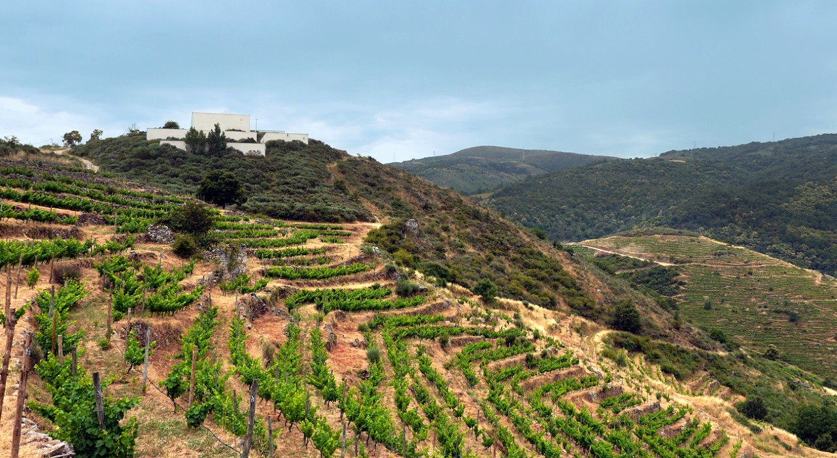
Österreichische Weinbruderschaft
H U M A N I T A S · V I N U M · V E R I T A S
Komturei Kärnten
Weinregion: Sierra de Gredos
Spaniens burgundisches Erwachen – 600–1.200 m
Notes:
Die Sierra de Gredos trennt die Ebene von Madrid von der Extremadura – ein Gebirgszug aus Granit und Quarzit auf 600 bis 1.200 Metern.
Hier wachsen uralte Garnacha-Buschreben, die die Welt mit ihrer pinot-artigen Eleganz verblüfft haben
Drei verschiedene DOs (Cebreros, Méntrida, Vinos de Madrid) teilen sich das Gebiet – politisch aufgeteilt, weinbaulich eine Einheit.

Slide 32
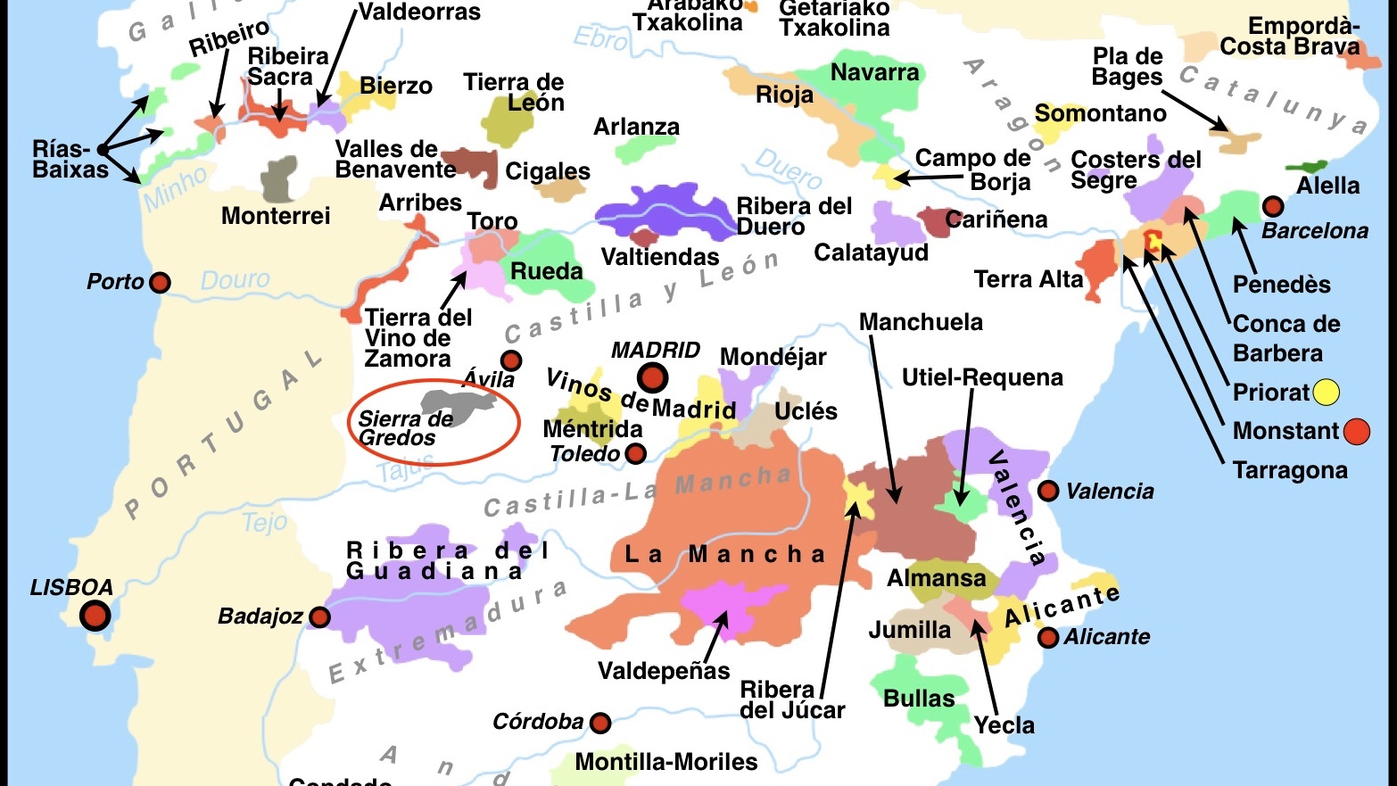
Notes:
Südlich Rueda, Westlich von Madrid

Slide 33
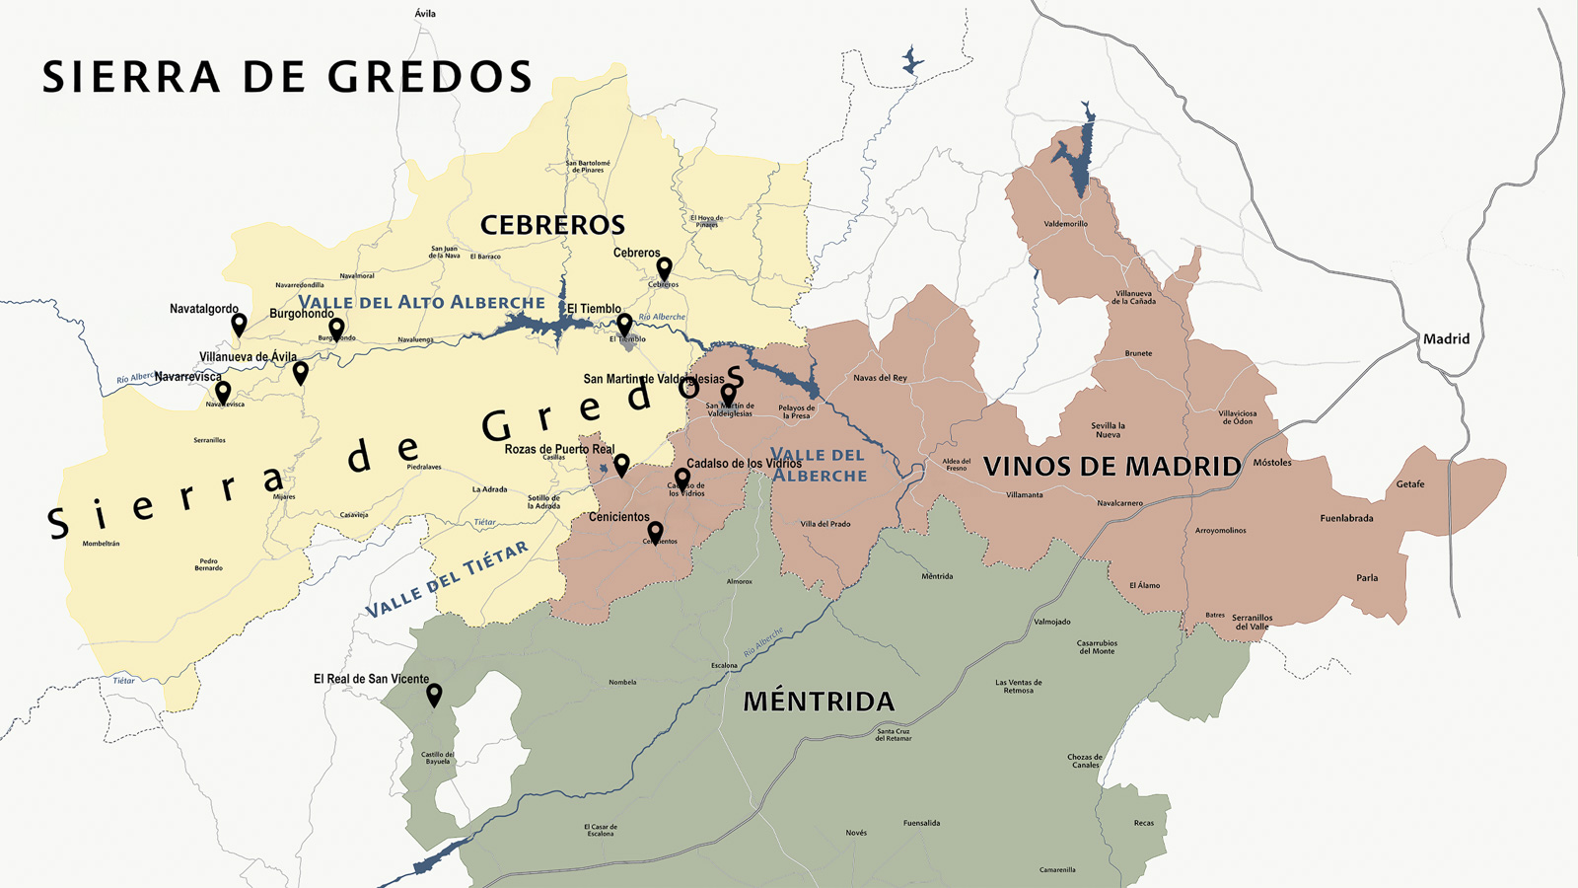
Österreichische Weinbruderschaft
H U M A N I T A S · V I N U M · V E R I T A S
Komturei Kärnten
Sierra de Gredos – Überblick
Spaniens burgundisches Erwachen
Lage: Gebirgszug westlich von Madrid
Weinberge: 600–1.200 m
Verwaltung: Verteilt auf 3 DOs
Sorten: Alte Garnacha-Buschreben auf Granit
Notes:
Gredos gilt heute als das 'Burgund Spaniens' – ein Vergleich, den die Winzer nicht mögen, der aber den Stil gut beschreibt.
Die Revolution begann 2005 mit Dani Landi und Fernando García (Comando G), die zeigten, dass Garnacha auf Granit zu Weltklasse werden kann.
Heute investieren argentinische, amerikanische und europäische Weinhäuser in die Region.

Slide 34
Notes:
Granitsandböden auf 600–1.200 Metern: Die Kombination hat die Reblaus ferngehalten – viele Reben sind präreblausisch und wachsen auf eigenen Wurzeln.
Die Terrassen wurden jahrhundertelang aufgegeben; erst Landi und García erkannten ihr Potenzial. Heute sind Parzellen in Gredos intern
ational begehrt.

Slide 35
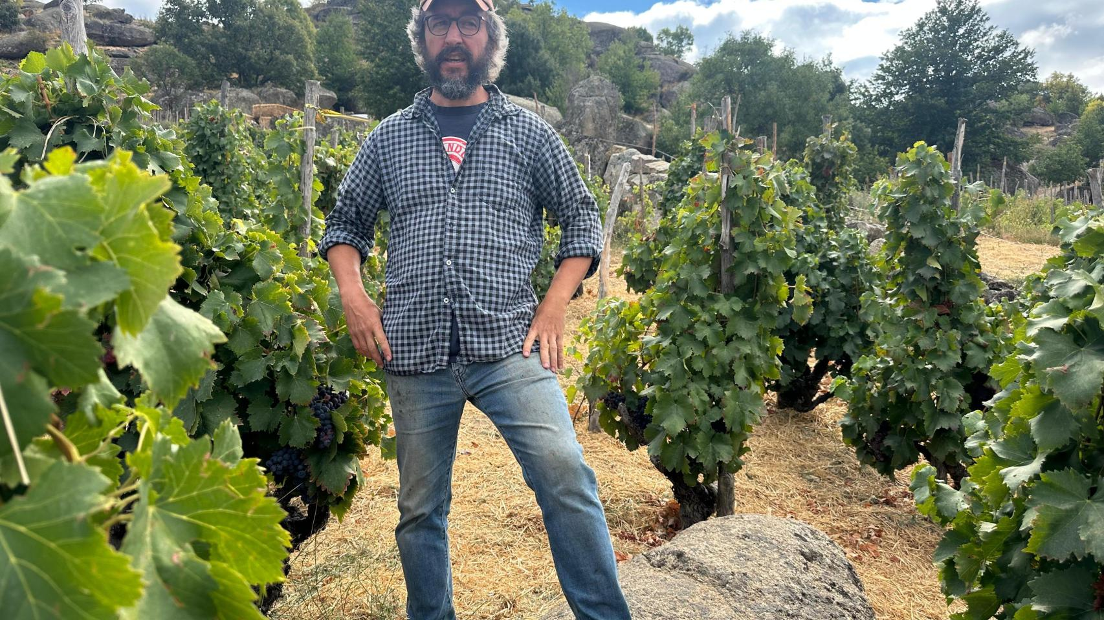
Notes:
Daniel Landi -> Commando G
Man sieht hier bereits die Buschreben. Noch deutlicher im nächsten Bild

Slide 36
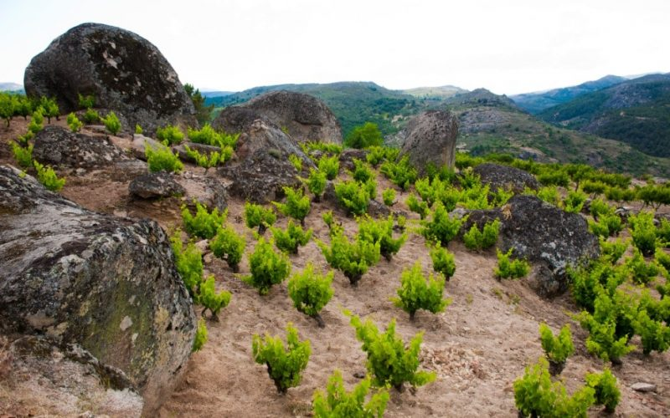
Notes:
Buschreben
Etwas verpixelt aber klar ersichtlich.

Slide 37
Österreichische Weinbruderschaft
H U M A N I T A S · V I N U M · V E R I T A S
Komturei Kärnten
Gredos – Terroir & Revolution
Die 3 Gs: Grenache, Gredos, Granit
Pionier: Dani Landi, ab 2005 international bekannt
International: 2022: Catena (Argentinien) investierte hier
Charakter: Elegante Weine, 12–14% Alk. – Anti-Klischee Spanien
Notes:
Die '3 Gs' – Grenache, Gredos, Granit – sind das Mantra dieser neuen Weingeneration.
Granitsandböden plus Meereshöhe plus atlantische Einflüsse ergeben eine Säure, die in dieser Höhe Spaniens unerwartet ist.
Das Ergebnis: Garnacha-Weine mit 12–13,5% Alkohol und einer Delikatesse, die klassische Vorstellungen dieser Rebsorte komplett auf den Kopf stellt.
Beispiel Grenache aus Priorat mit 15+%

Slide 38
Österreichische Weinbruderschaft
H U M A N I T A S · V I N U M · V E R I T A S
Komturei Kärnten
Das Gredos-Duell: Wein 5 vs. Wein 6
Wein 5: Comando G: Pionier, höchste Lagen Alto Alberche
Wein 6: El Reventón: Neue Generation, Landis ehem. Weinberg
Vergleich: Granit vs. Schiefer – anderer Ausdruck
Frage: Zwei Philosophien, eine Leidenschaft
Notes:
Heute Abend erleben wir ein direktes Duell: Comando G gegen El Reventón.
Gleiche Region, ähnliche Reben – aber unterschiedliche Böden (Granit vs. Schiefer) und unterschiedliche Philosophien.
Interessant: El Reventón hat buchstäblich den ehemaligen Weinberg von Dani Landi gekauft.

Slide 39
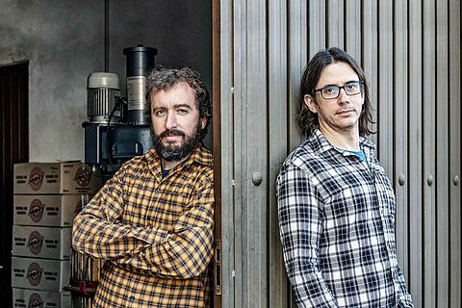
Österreichische Weinbruderschaft
H U M A N I T A S · V I N U M · V E R I T A S
Komturei Kärnten
Winzer: Comando G (Landi & García)
• Gegründet 2008 – machten Gredos berühmt
• Biodynamisch, Ganztraubenvergärung
• La Bruja de Rozas = Dorfwein aus Las Rozas de Puerto Real (~900–1.200 m)
• Zugänglich, fruchtbetont – der „Village Wine“ von Gredos
Notes:
Fernando García und Dani Landi gründeten Comando G 2008 in Las Rozas de Puerto Real – einem Dorf auf 1.200 Metern
Biodynamisch, Ganztrauben-Vergärung, lange Mazeration – ihre Methode ist radikal traditionell.
La Bruja de Rozas ('Die Hexe von Rozas') ist ihr Einstiegswein – es gibt auch teurere Einzellagen wie Rozas 1er Cru.

Slide 40
Österreichische Weinbruderschaft
Wein Nr. 5: Comando G La Bruja de Rozas
H U M A N I T A S · V I N U M · V E R I T A S
Komturei Kärnten
Rebsorte: 100% Garnacha
Höhe: 900–1.200 m, Sierra de Gredos / Las Rozas
Vinifikation: Biodynamisch, Ganztrauben, lange Maischegärung, 9 Mon. franz. Eiche
Verkostnotizen:
Nase: Himbeere, Erdbeere, Granat, Wildkräuter, weißer Pfeffer
Gaumen: Saftig, lebendig, feine Tannine, knackige Säure – granitsandgeprägt
Bewertung: 94 Punkte Wine Advocate
Notes:
La Bruja de Rozas ist auf 900–1.200 Metern angesiedelt – die Granitböden bringen eine knackige Säure und rote Frucht, die wirklich an Burgund erinnert.
94 Punkte vom Wine Advocate für einen Wein unter 30 Euro – ein außergewöhnliches Preis-Qualitäts-Verhältnis.
Tipp: Im Glas öffnet sich der Wein deutlich, wenn man ihn 30 Minuten dekantiert.

Slide 41
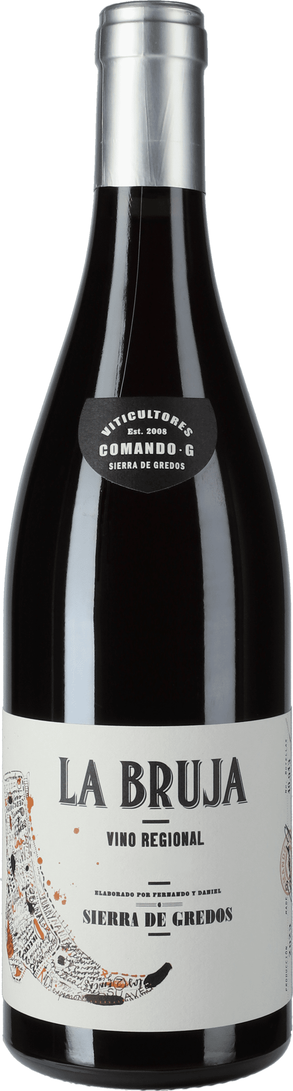
Comando G La Bruja de Rozas
JAHRGANG
2022
ALKOHOL
13,5 %
PREIS
ca. 28 €
Notes:
Der 2022er Jahrgang gilt in Gredos als sehr gut – wenig Sommerhitze, gute Reife, lebendige Säure.
Im Glas: rubinrot, fast transparent – helleres Rot als erwartet für einen Rotwein von der Iberischen Halbinsel.
Das ist das Gredos-Markenzeichen: Eleganz statt Kraft.

Slide 42
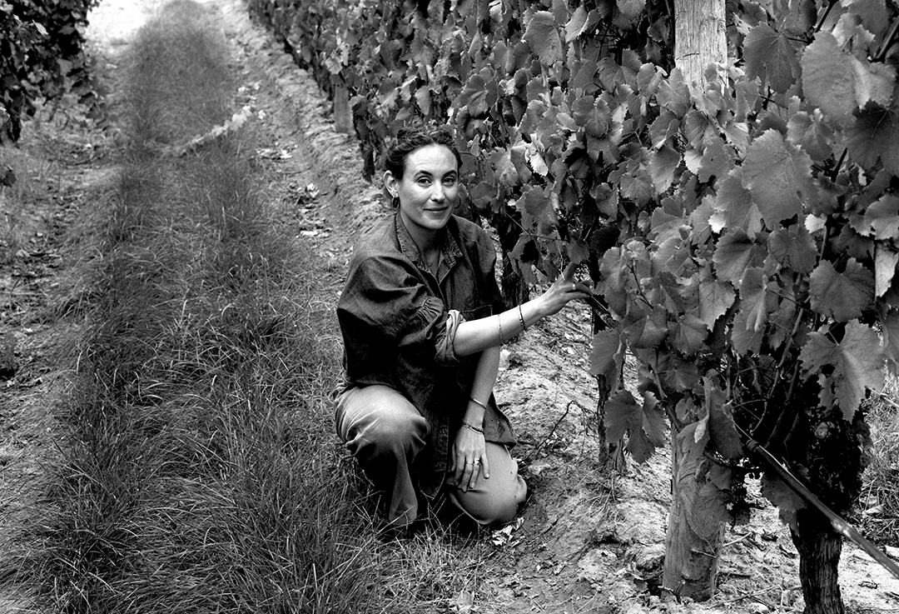
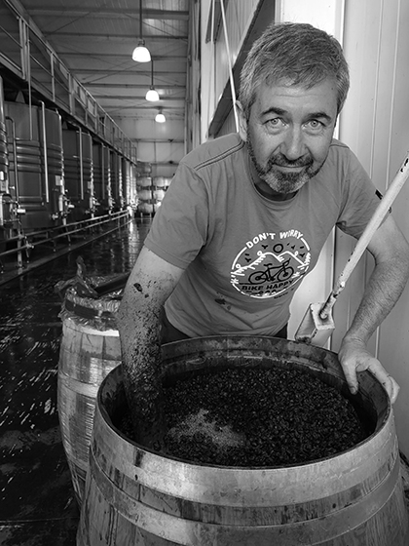
Österreichische Weinbruderschaft
H U M A N I T A S · V I N U M · V E R I T A S
Komturei Kärnten
Winzer: El Reventón (Catena / Vigil / Lane)
• Adrianna Catena (Catena Zapata, Argentinien)
• Alejandro Vigil: Kellermeister, 100-Parker-Wein
• Kauften 2022 den Weinberg von Dani Landi
• La Reina: 6,2 ha Garnacha auf Schiefer
Notes:
El Reventón ist das aufsehenerregendste neue Projekt in Gredos – 2022 kauften Adrianna Catena (Catena Zapata, Argentinien) und Kellermeister Alejandro Vigil den ehemaligen Landi-Weinberg.
Vigil vinifizierte den ersten 100-Parker-Wein Argentiniens – seine Erfahrung trifft jetzt auf Schiefer statt Kalkstein.
Zwei Weinwelten begegnen sich: argentinische Präzision auf spanischem Terroir.

Slide 43
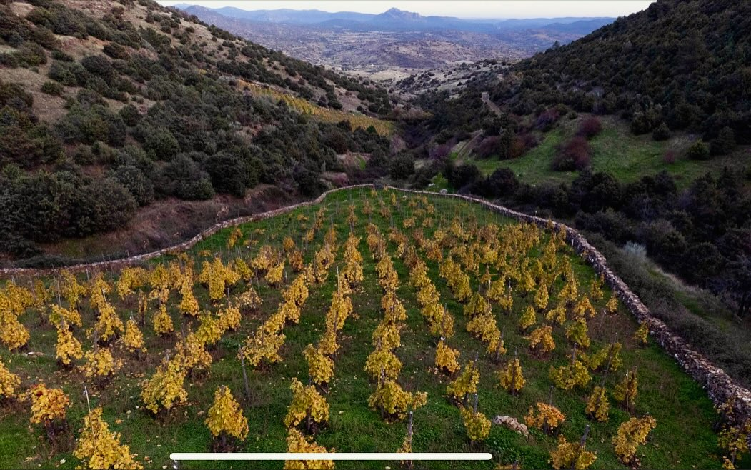
Notes:
So sieht der Weinberg dorten aus.

Slide 44
Österreichische Weinbruderschaft
Wein Nr. 5: El Reventón La Reina Cru Artesano 2024
H U M A N I T A S · V I N U M · V E R I T A S
Komturei Kärnten
Rebsorte: 100% Garnacha (Buschreben 1978)
Höhe: ~860 m, Sierra de Gredos
Vinifikation: 70% entrappt, 30% ganze Trauben, Spontan
Verkostnotizen:
Nase: Kräuterig, Lavendel, nasser Stein
Gaumen: Mineral, sehnig, Schiefer spürbar
Bewertung: 95–96 Punkte (Tim Atkin, Suckling)
Notes:
La Reina ('die Königin') stammt aus einem einzigen 6,2 Hektar großen Schiefer-Weinberg – die Schieferböden unterscheiden sich deutlich von den Granit-Böden der meisten Gredos-Lagen.
70% entrappt, 30% Ganztrauben – ein Gleichgewicht, das Struktur und Frische vereint.
95–96 Punkte Tim Atkin und James Suckling – bereits jetzt ein begehrtes Sammlerstück.

Slide 45
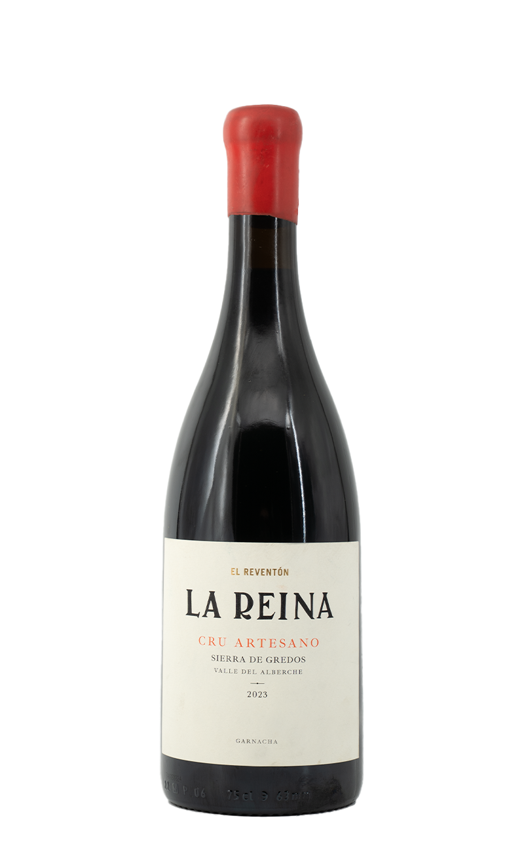
El Reventón La Reina Cru Artesano
JAHRGANG
2024
ALKOHOL
14,0 %
PREIS
ca. 45 €
Notes:
Cru Artesano bedeutet 'handwerkliche Einzellage' – eine Aussage über Qualität und Handarbeit.
Der 2023er Jahrgang war in Gredos warm und reif; Vigil erntete früh, um die natürliche Frische zu erhalten.
Im direkten Vergleich mit La Bruja: mineralischer, kühler, straffer – Schiefer versus Granit

Slide 46
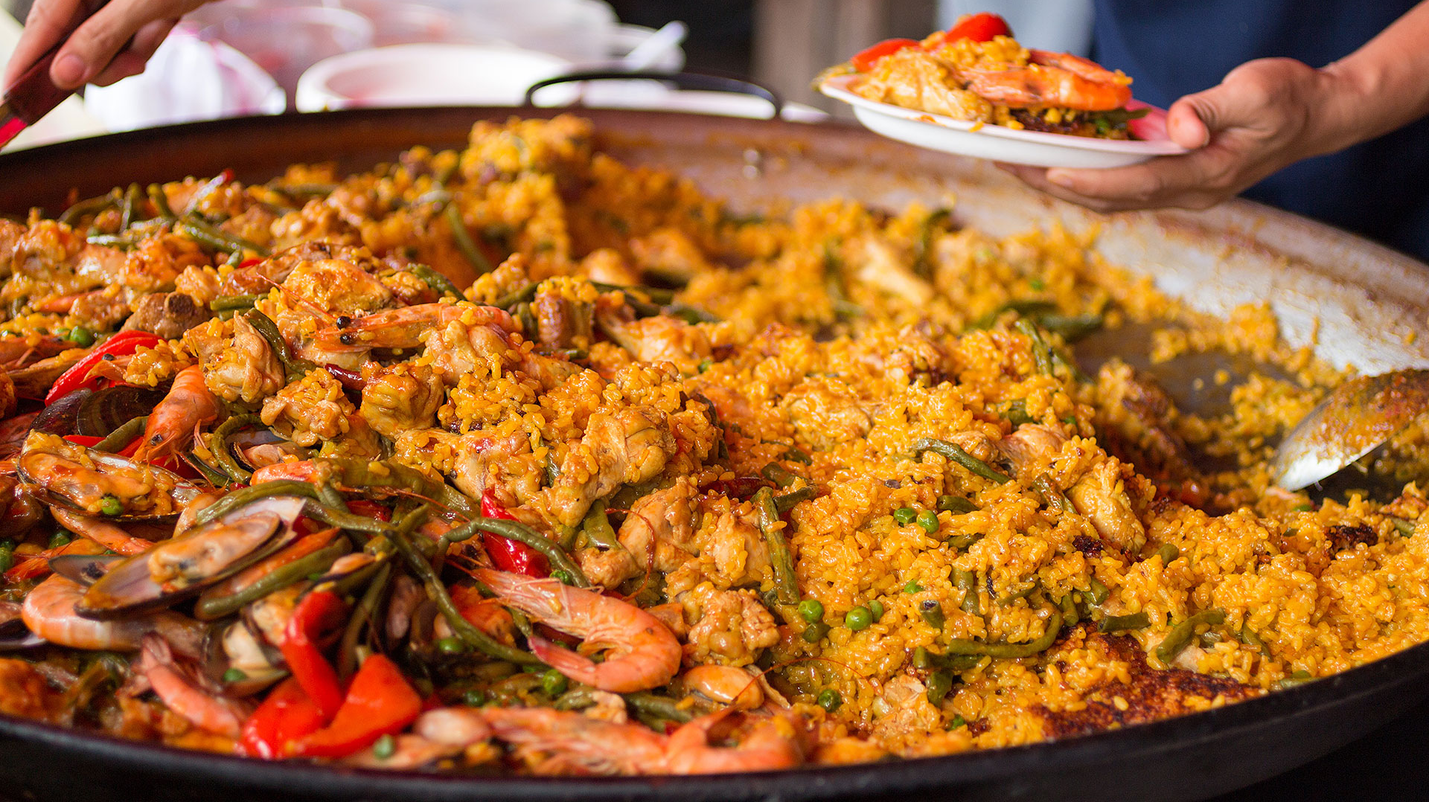
Notes:
Jetzt gibts essen

Slide 47
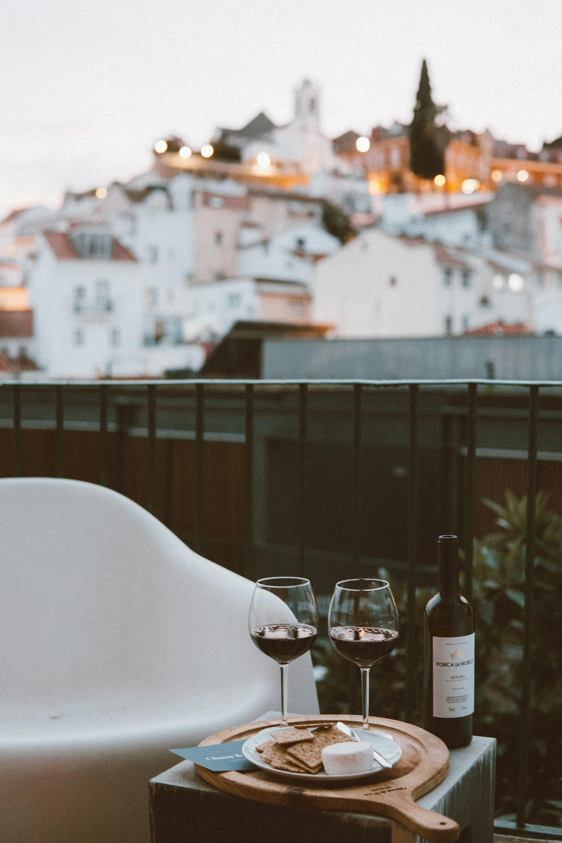
Notes:
Jetzt kommen die Essensweine – zwei Weine, die das Essen begleiten, ohne es zu dominieren.
Beide stammen von Álvaro Palacios aus dem Priorat – einem der berühmtesten Winzer Spaniens.
Ein interessanter Kontrast zu den Hochlagen-Weinen: Priorat ist tief gelegen, aber die steilen Schieferterrassen bringen eine eigene Art von Intensität.

Slide 48
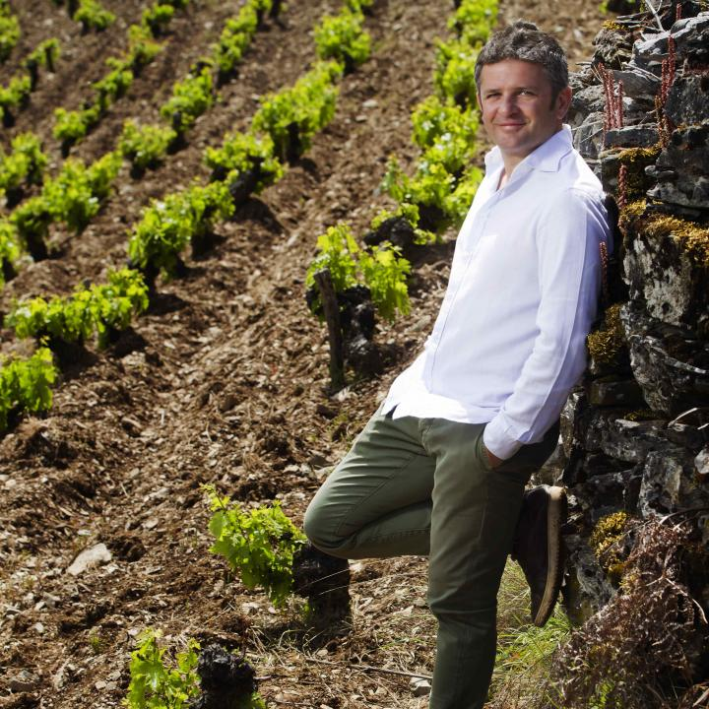
Österreichische Weinbruderschaft
H U M A N I T A S · V I N U M · V E R I T A S
Komturei Kärnten
Die Essensweine des Abends
Zwei Weine von Álvaro Palacios aus dem Priorat begleiten das Menü
Notes:
Beide Essensweine dieser Pause kommen von einem einzigen Meister – Álvaro Palacios aus dem Priorat. L
es Terrasses ist der kräftigere der beiden; Camins del Priorat der zugänglichere Klassiker.

Slide 49
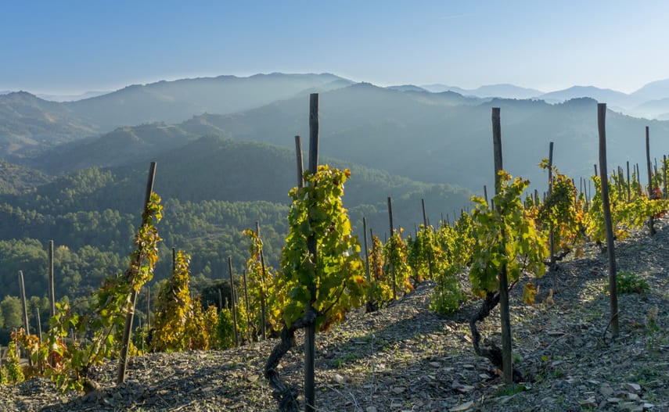
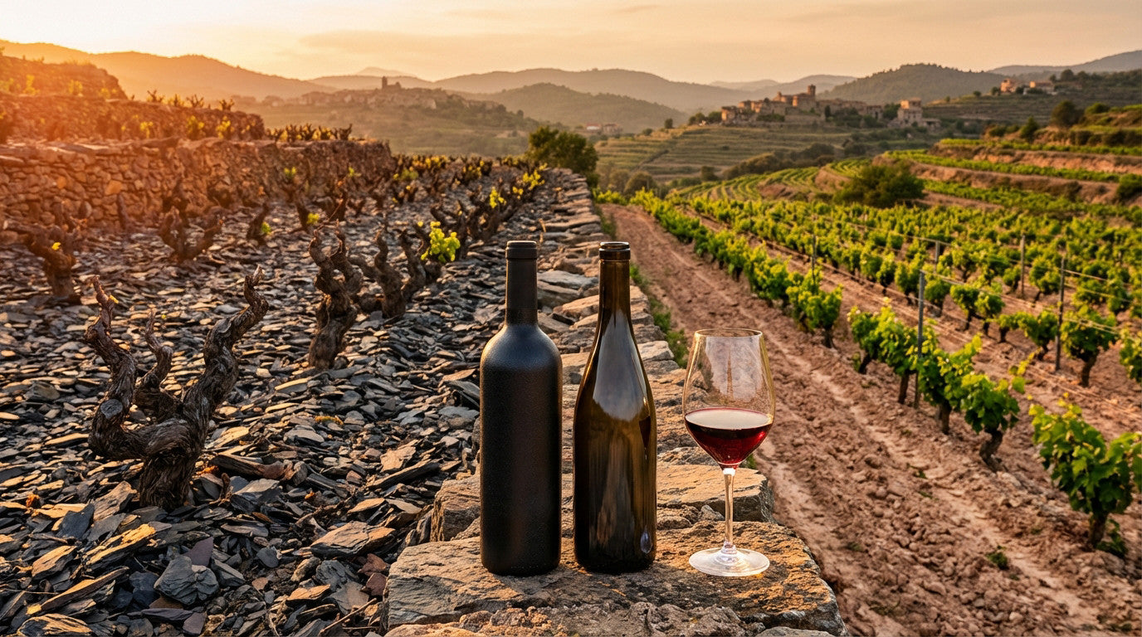
Österreichische Weinbruderschaft
H U M A N I T A S · V I N U M · V E R I T A S
Komturei Kärnten
Álvaro Palacios – Zwei Facetten eines Meisters
Les Terrasses & Camins del Priorat: Einstieg und Klassiker
Les Terrasses: Laderas de Pizarra – Schieferterrassen im Priorat
Camins: Der zugängliche Klassiker – Einstieg ins Palacios-Universum
Stil: Mediterrane Tiefe, Llicorella-Mineralität, perfekte Speisenbegleitung
Notes:
Les Terrasses liegt in der Qualitätshierarchie zwischen Camins del Priorat und Palacios' großen Einzellagen. Die 'Laderas de Pizarra' (Schieferterrassen) geben dem Wein eine spezifische Mineralität, die Camins in dieser Form nicht hat. Garnacha, Cariñena und Cabernet Sauvignon – eine Assemblage, die das mediterrane Priorat-Terroir perfekt widerspiegelt.
Camins del Priorat bedeutet 'Wege des Priorats' – ein Einstieg in die große Welt des Palacios-Priorats. Garnacha, Cariñena und Cabernet Sauvignon auf Llicorella, 12 Monate in französischen Fässern – ein zugänglicher Klassiker. Als Speisebegleiter perfekt: ausreichend Körper und Struktur ohne die Gaumenfrische zu erschlagen.

Slide 50
Notes:
Nach dem Essen gehts weiter mit zwei Weinen.

Slide 51
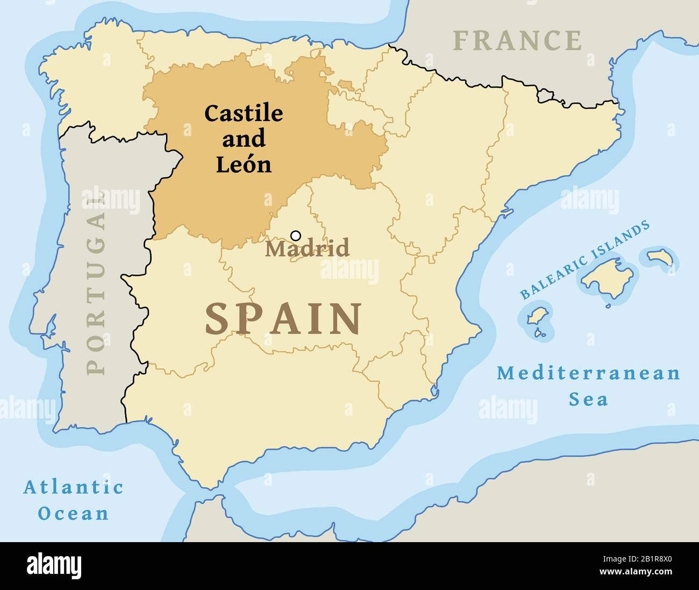
Österreichische Weinbruderschaft
H U M A N I T A S · V I N U M · V E R I T A S
Komturei Kärnten
Weinregion: Arribes del Duero
Spaniens vergessene Grenze zu Portugal
Notes:
Die Arribes del Duero liegen an der portugiesischen Grenze – einer der abgelegensten Winkel Kastilien-Leóns.
Der Duero gräbt sich hier durch 300 Meter tiefe Schluchten und schafft ein Mikroklima, das eigentlich mehr Alentejo als Kastilien ist.
Mit nur 270 Hektar Rebfläche ist Arribes winzig – aber vinologisch umso bedeutsamer.

Slide 52
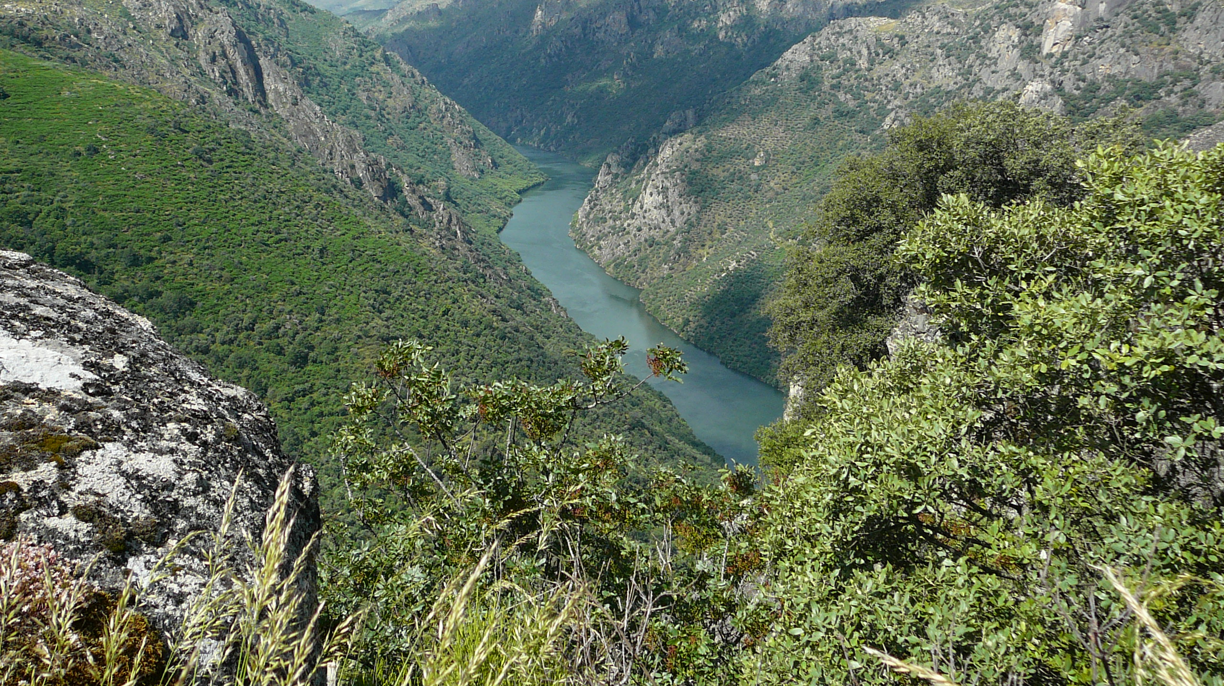
Notes:
Wie sich der Duero durch die Landschaft gräbt

Slide 53
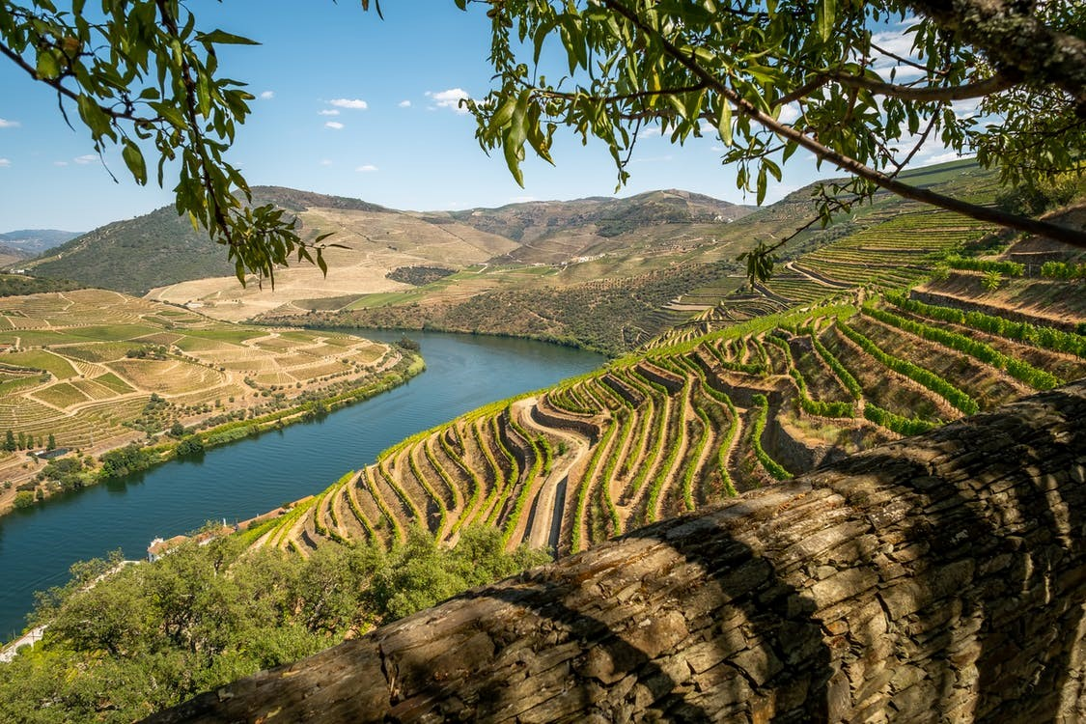
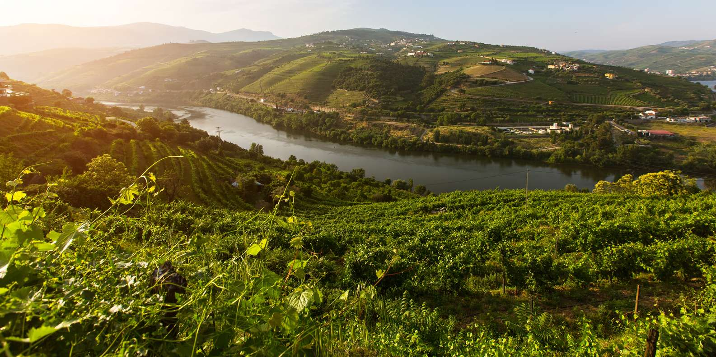
Österreichische Weinbruderschaft
H U M A N I T A S · V I N U M · V E R I T A S
Komturei Kärnten
Arribes del Duero
Vergessene Grenze zu Portugal
Lage: Westlichster Punkt Kastilien-Leóns
Landschaft: 300 m tiefe Duero-Schluchten
Höhe: 600–800 m
Größe: Nur 270 ha – fast unbekannt
Notes:
Die Schluchtenwände schützen die Weinberge vor kalten atlantischen Winden und schaffen ein warmes, fast mediterranes Mikroklima – auf 600–800 Metern Höhe.
Arribes steht kurz vor seiner Entdeckung durch internationale Weinkenner – die Preise sind noch erschwinglich.
Fast alle Reben hier sind präreblausisch und wachsen auf eigenen Wurzeln – ein lebendiges Weinbau-Archiv.

Slide 54
Österreichische Weinbruderschaft
H U M A N I T A S · V I N U M · V E R I T A S
Komturei Kärnten
Arribes – Rebsorten-Raritäten
Juan García: Präphyloxerisch, nur hier
Bruñal: Fast ausgestorben, wiederentdeckt
Rufete: Lebendes Fossil
Tempranillo: Hat es nie hierher geschafft
Notes:
Juan García ist eine genetisch einzigartige Sorte, die ausschließlich in Arribes und dem portugiesischen Douro vorkommt – ein lebendes Fossil.
Bruñal war fast ausgestorben, bis Winzer wie El Hato y el Garabato begannen, alte Stöcke zu retten.
Diese Sorten wurden nie durch die Reblaus-Krise unterbrochen – sie wachsen auf den gleichen Wurzeln wie vor 500 Jahren.

Slide 55
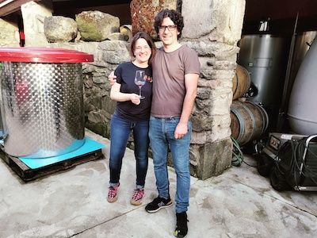
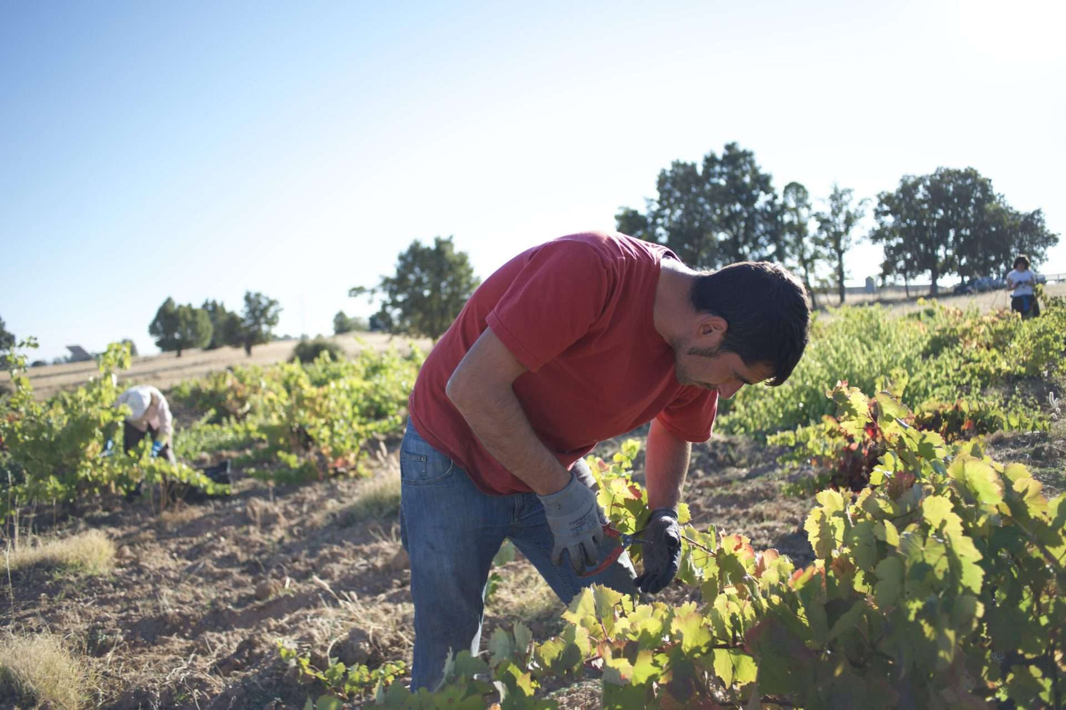
Österreichische Weinbruderschaft
H U M A N I T A S · V I N U M · V E R I T A S
Komturei Kärnten
Winzer: El Hato y el Garabato
• José Beneitez & Liliana Fernández, seit 2015
• Erfahrung aus Australien, Kalifornien, Portugal
• 8 ha sehr alte Reben: 70–110 Jahre
• Biologisch, ohne Schönung/Filtration
Notes:
José Beneitez und Liliana Fernández kamen 2015 nach Arribes – mit Erfahrungen aus Australien, Kalifornien und Portugal im Gepäck.
Sie arbeiten mit 8 Hektar extrem alter Reben (70–110 Jahre) und produzieren ohne Schönung oder Filtration.

Slide 56
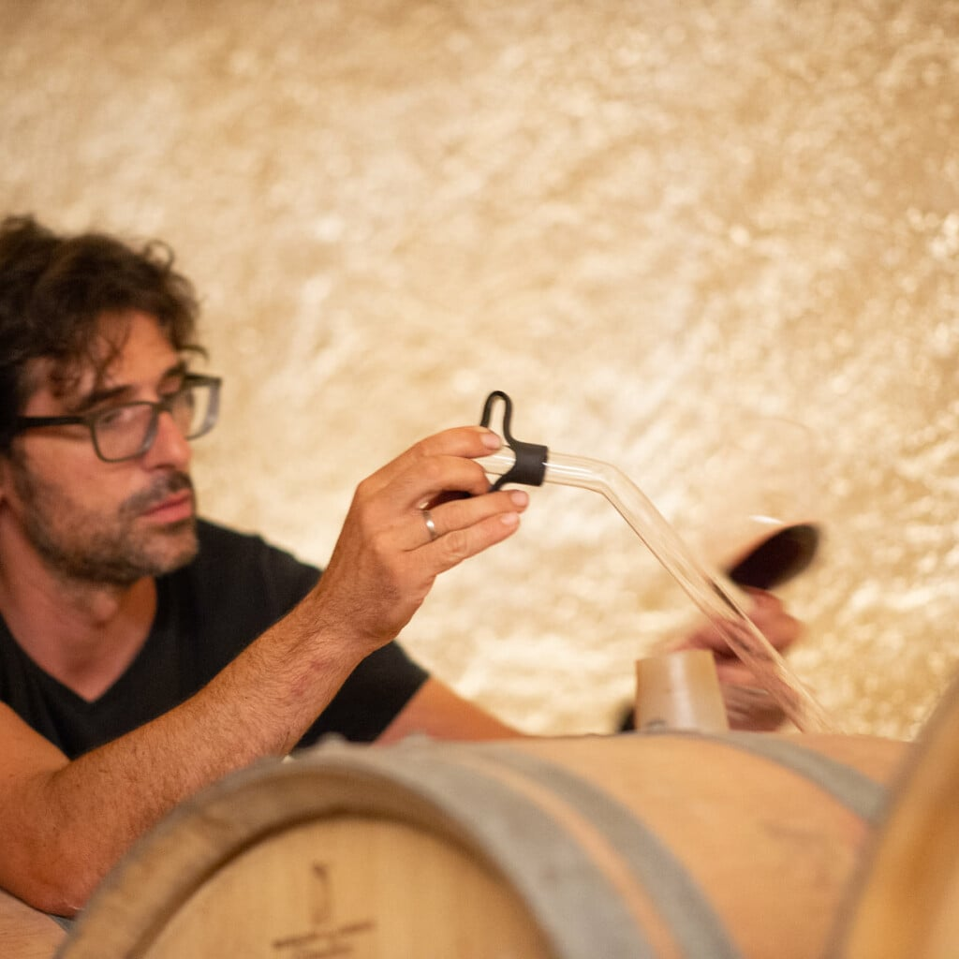
Österreichische Weinbruderschaft
Wein Nr. 7: El Hato y el Garabato Sin Blanca 2017
H U M A N I T A S · V I N U M · V E R I T A S
Komturei Kärnten
Rebsorte: Feldblend: Juan García, Bruñal, Rufete
Höhe: ~750 m, Arribes
Vinifikation: Ganztrauben, 11 Mon. franz. Eiche
Alkohol: 13,5%
Verkostnotizen:
Nase: Rote Frucht, Lavendel, Rosmarin
Gaumen: Elegant, frisch, trinkig
Notes:
Sin Blanca bedeutet 'ohne einen Cent' – eine Anspielung auf die Armut der Region und die Hingabe der Winzer.
Der Feldblend aus Juan García, Bruñal und Rufete ist vinologische Archäologie: drei Sorten, die seit Jahrhunderten Seite an Seite wachsen.
Elegant, frisch, trinkig – und mit ca. 19 Euro ein absolute Preis Leistungs Wein

Slide 57
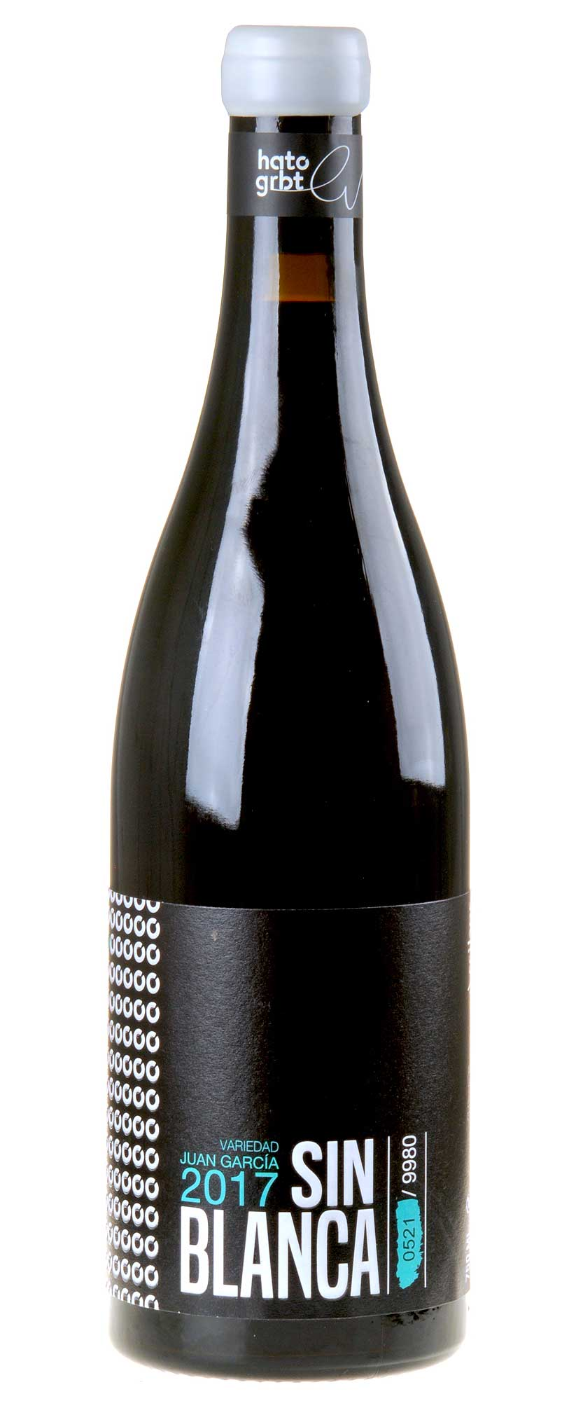
El Hato y el Garabato Sin Blanca
JAHRGANG
2017
ALKOHOL
13,5 %
PREIS
ca. 19 €
Notes:
Der 2022er Jahrgang war in Arribes warm und trocken – ein idealer Jahrgang für diese autochthonen Sorten.
Im Glas: hellrubin, transparent – mit einer Delikatesse, die an Pinot Noir erinnert.
Ein Wein, der zeigt, dass 'unbekannte Region' nicht 'minderwertige Qualität' bedeutet.

Slide 58
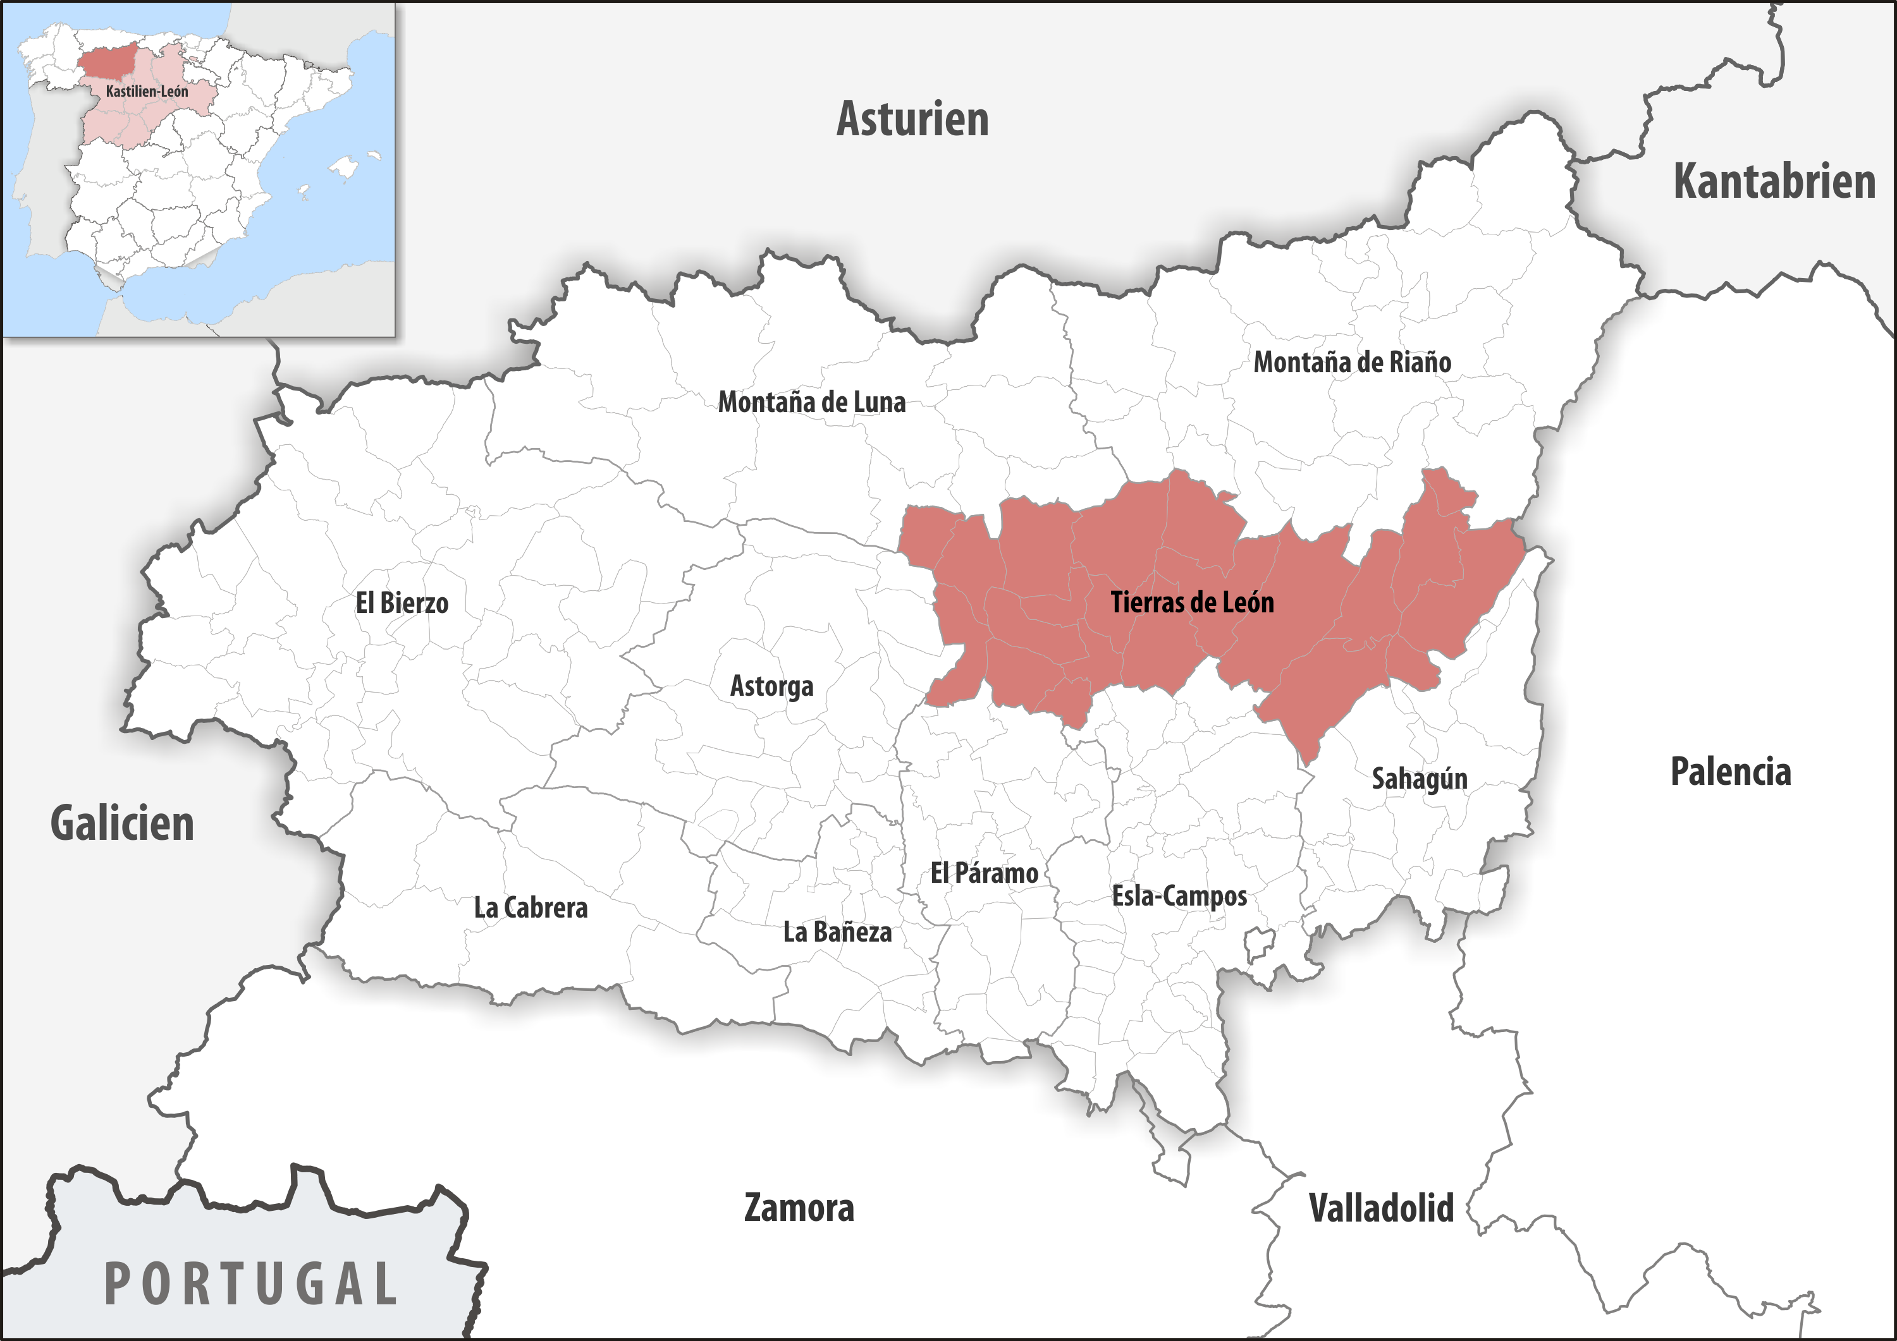

Österreichische Weinbruderschaft
H U M A N I T A S · V I N U M · V E R I T A S
Komturei Kärnten
Weinregion: Tierra de León
Kastiliens Nördliche Meseta – 750–900 m
Notes:
Tierra de León liegt südlich von León auf der nördlichen Meseta – ein vergessenes Weingebiet, das von gerade Insidern entdeckt wird.
Auf 750–900 Metern wächst Prieto Picudo – eine autochthone Sorte, die fast ausschließlich hier vorkommt.
Das extreme Kontinentalklima mit arktischen Wintern und heißen Sommern macht diese Weine zu echten Charakterköpfen.

Slide 60


Österreichische Weinbruderschaft
H U M A N I T A S · V I N U M · V E R I T A S
Komturei Kärnten
DO Tierra de León
Kastiliens bestgehütetes Geheimnis
Lage: Südlich von León
Höhe: 750–900 m
Klima: Kühl-kontinental
Hauptsorte: Prieto Picudo – autochthone Rarität
Notes:
Prieto Picudo ('dunkelspitzige Traube') verdankt ihren Namen der charakteristischen Spitze der Beere.
Die Region ist mit ca. 1.200 Hektar noch klein, aber Pardevalles hat jahrzehntelang für Qualität gekämpft.
Heute gilt Prieto Picudo als eine der spannendsten autochthonen Sorten des kastilischen Hochplateaus.

Slide 61
Notes:
Hier sieht man die Spitzen
Prieto Picudo ('dunkelspitzige Traube') verdankt ihren Namen der charakteristischen Spitze der Beere.

Slide 62


Österreichische Weinbruderschaft
H U M A N I T A S · V I N U M · V E R I T A S
Komturei Kärnten
Winzer: Bodegas Pardevalles
• Familienweingut, Pionier für Prieto Picudo
• Erhalt der autochthonen Sorte
• Gamonal: Top-Cuvée
• Biologisch auf ~800 m
• Fast vergessene Rebsorte
Notes:
Pardevalles ist seit Generationen der Hüter der Prieto Picudo-Traube in Tierra de León.
Das Familienweingut auf ~800 Metern bewirtschaftet biologisch und kämpft aktiv für die Erhaltung dieser fast vergessenen Sorte.
Gamonal ist ihr Flaggschiff – ein Wein, der zeigt, was Prieto Picudo in den richtigen Händen leisten kann.
Rafaek Alonso

Slide 63

Pardevalles Gamonal
JAHRGANG
2022
ALKOHOL
14,0 %
PREIS
ca. 13 €
Notes:
Pardevalles Gamonal ist der Beweis, dass Prieto Picudo zu einem der elegantesten Rotweine Spaniens werden kann. M
it ca. 13 Euro ist er einer der günstigsten Weine des Abends.
Im Glas: tiefes Rubinrot, fruchtig-würzig mit lebendiger Säure – typisch für die nördliche Meseta.

Slide 64
Notes:
Zwei Weine

Slide 65

Österreichische Weinbruderschaft
H U M A N I T A S · V I N U M · V E R I T A S
Komturei Kärnten
Weinregion: Priorat, Katalonien
Steillagen-Juwel auf Llicorella-Schiefer – Ikone des neuen Spaniens
Notes:
Das Priorat zählt neben Rioja zu den zwei einzigen DOQ-Regionen Spaniens – ein Gütesiegel für absolute Spitzenqualität.
Die Region liegt im südwestlichen Katalonien und ist geprägt von dramatischen Steillagen und dem charakteristischen Llicorella-Schiefer.
Hier entstehen einige der konzentriertesten und langlebigsten Rotweine der Iberischen Halbinsel.

Slide 66
Österreichische Weinbruderschaft
DOQ Priorat – Überblick
H U M A N I T A S · V I N U M · V E R I T A S
Komturei Kärnten
Kataloniens Steillagen-Juwel
Status: Eine von nur 2 DOQs Spaniens – höchste Qualitätsstufe (neben der Rioja)
Lage: Südwestkatalonien, ca. 1.900 ha Rebfläche
Terroir: Steile Terrassen 400–800 m, Llicorella-Schiefer speichert Tageshitze
Revolution: 1990er: 5 Pioniere (u.a. Palacios, Barbier) verwandelten verlassene Weinberge
Notes:
Der Priorat wurde in den 1990er Jahren durch fuenf mutige Pioniere - darunter Rene Barbier und Alvaro Palacios - aus dem Dornroeschenschlaf geweckt.
Der Llicorella-Schiefer zwingt die Reben, tief in den Boden zu greifen, was zu aussergewoehnlich mineralischen und konzentrierten Weinen fuehrt.
Heute sind Priorat-Weine international begehrte Sammlerstuecke mit enormem Lagerpotenzial.

Slide 67


Slide 68


Österreichische Weinbruderschaft
H U M A N I T A S · V I N U M · V E R I T A S
Komturei Kärnten
Winzer: Clos Mogador (René Barbier)
• Einer der 5 Pioniere des neuen Priorat (1990er)
• René Barbier Sr.: kam 1989 nach Priorat – sein Lebenswerk seither
• Biodynamisch seit Beginn, auf Llicorella-Schiefer
• Garnacha, Cariñena, Syrah, Cab. Sauv.
Notes:
René Barbier Sr. ist eine der Legendenfiguren des modernen Priorats – 1989 gründete er mit vier anderen Winzern das Projekt, das die Region auf die Weltkarte brachte.
Clos Mogador ist sein Lebenswerk: biodynamisch bewirtschaftet auf Llicorella-Schiefer, seit über 30 Jahren eine Ikone.
Sein Sohn René Barbier Jr. führt das Weingut heute in der gleichen Philosophie weiter.

Slide 69
Österreichische Weinbruderschaft
Wein Nr. 9: Clos Mogador 2015
H U M A N I T A S · V I N U M · V E R I T A S
Komturei Kärnten
Rebsorte: Garnacha, Cariñena, Syrah, Cab. Sauv.
Höhe: 600–800 m, Priorat
Vinifikation: Biodynamisch, franz. Eiche
Verkostnotizen:
Nase: Komplex, dunkelfruchtig, mediterran
Gaumen: Dicht, elegant, langer Nachhall – Ikone seit 1989
Besonderheit: 2015 auf Trinkhöhe – komplex, balsamisch, großes Lagerungspotenzial
Notes:
Clos Mogador 2015 ist jetzt auf seiner absoluten Trinkhöhe – der Wein hat 10 Jahre Reife und zeigt eine Komplexität, die frische Jahrgänge nicht erreichen können.
Garnacha, Cariñena, Syrah und Cabernet Sauvignon auf Llicorella – eine Assemblage, die das Priorat in seiner vollen Tiefe zeigt.
Ein Wein, der beweist: Priorat altert genauso majesätisch wie die großen Burgunder.

Slide 70

Clos Mogador
JAHRGANG
2015
ALKOHOL
15,0 %
PREIS
ca. 85 €
Notes:
2015 war im Priorat ein warmer, konzentrierter Jahrgang – Clos Mogador hat diese Wärme über 10 Jahre zu Eleganz und Balance verwandelt.
Mit ca. 85 Euro ist er der teuerste Wein des Abends – aber für eine Priorat-Ikone mit dieser Reife ein absolut gerechtfertigter Preis.
Im Glas: tiefes Granatrot mit Orangerand

Slide 71
Österreichische Weinbruderschaft
H U M A N I T A S · V I N U M · V E R I T A S
Komturei Kärnten
Zurück in die Alpujarra – Der Gipfelsturm
Der finale Aufstieg: Europas höchste Weinberge als krönender Abschluss
Notes:
Wir verlassen nun die katalanischen Steillagen und begeben uns in die andalusische Sierra Nevada zurück – zu den höchstgelegenen
Weinbergen Europas.
Manuel Valenzuela hat hier etwas geschaffen, das vor Jahrzehnten für unmöglich gehalten wurde:
Weltklasseweine jenseits der 1.200 Meter Seehöhe.
Der Name 1368 ist Programm – das ist die Höhe in Metern, auf der diese
einzigartigen Reben wachsen.

Slide 72

Österreichische Weinbruderschaft
H U M A N I T A S · V I N U M · V E R I T A S
Komturei Kärnten
Winzer: Barranco Oscuro (Manuel Valenzuela)
• Gegründet 1979 von Manuel Valenzuela in Cádiar, Alpujarra
• Pionier des Höhenweinbaus in Europa – damals belächelt, heute gefeiert
• Kein Strom, keine Bewässerung – purer Biodynamismus auf 1.368 m
• Rettet fast ausgestorbene autochthone Rebsorten der Sierra Nevada
Notes:
Manuel Valenzuela begann 1979 als Quereinsteiger – ohne Keller, ohne Strom, ohne staatliche Unterstützung.
Was ihn antrieb, war die Leidenschaft für die fast vergessenen autochthonen Rebsorten der Alpujarra, die nur hier in diesen extremen Höhen überlebt hatten.
Heute gilt Barranco Oscuro als lebender Beweis, dass die unwirtlichsten Lagen die
ehrlichsten Weine hervorbringen.

Slide 74

Österreichische Weinbruderschaft
Wein Nr. 10: Barranco Oscuro 1368 2014
H U M A N I T A S · V I N U M · V E R I T A S
Komturei Kärnten
Rebsorte: Blend autochthoner roter Sorten
Höhe: Über 1.200 m, Alpujarra
Vinifikation: Biodynamisch, minimal interveniert
Name: 1368 = Höhe des Weinbergs in Metern
Verkostnotizen:
Nase: Wild, erdig, Bergkräuter, dunkle Beeren
Gaumen: Einzigartig – spektakuläres Finale des Abends
Besonderheit: Höchste Weinberge Kontinentaleuropas
Notes:
Barranco Oscuro taucht heute Abend zweimal auf: erst als Sekt (Wein Nr. 1), jetzt als Roter. Der 1368 ist nach der Höhe des Weinbergs in Metern benannt –
1.368 Meter, die höchsten Weinberge Kontinentaleuropas.
Biodynamisch, aus einem Blend autochthoner roter Sorten – das spektakuläre Finale des Abends.
Rebsorte: Garnacha, Cabernet Sauvignon, Cabernet Franc, Merlot

Slide 75

Barranco Oscuro 1368 – Cerro Las Monjas
JAHRGANG
2014
ALKOHOL
17,5 %
PREIS
ca. 45 €
Notes:
Rebsorte: Garnacha, Cabernet Sauvignon, Cabernet Franc, Merlot

Slide 76
Österreichische Weinbruderschaft
H U M A N I T A S · V I N U M · V E R I T A S
Komturei Kärnten
Vielen Dank und Prost!
Danke für einen großartigen Abend mit Weinen von Spaniens Dach.
Notes:
Wir sind auf Slide 76 von 81
Eventuell noch zwei weitere Weine :)

Slide 77
Österreichische Weinbruderschaft
H U M A N I T A S · V I N U M · V E R I T A S
Komturei Kärnten
Winzer: El Reventón (Catena / Vigil / Lane)
• Adrianna Catena (Catena Zapata, Argentinien)
• Alejandro Vigil: Kellermeister, 100-Parker-Wein
• Kauften 2022 den Weinberg von Dani Landi
• La Reina: 6,2 ha Garnacha auf Schiefer
Notes:
Zurück zu El Reventón ist das aufsehenerregendste neue Projekt in Gredos

Slide 78
Österreichische Weinbruderschaft
Zusatzwein: El Reventón – "Nº 17" 2023
H U M A N I T A S · V I N U M · V E R I T A S
Komturei Kärnten
Rebsorte: 100% Garnacha (Vino Regional, Valle del Alberche)
Höhe: Sierra de Gredos, DO Cebreros
Produktion: 5.000 Flaschen – der zugänglichere Stil von El Reventón
Story: Bei der ersten Ernte liefen 5.000 Liter in der Bodega aus – aus dem Schmerz wurde dieser Wein
Verkostnotizen:
Nase: Rote Beeren, Wildkräuter, leichte Würze
Gaumen: Frisch, trinkfreudig, lebhafte Säure – idealer Einstieg ins Gredos-Universum

Slide 79

El Reventón Nº 17
JAHRGANG
2023
ALKOHOL
14,0 %
PREIS
ca. 18 €
Notes:
Das Etikett Nº 17 erinnert an das Gründungsmissgeschick: Bei der ersten Ernte liefen 5.000 Liter Wein in der Bodega auf
den Boden – daher der Name Reventón (Platzer). 5.000 Flaschen pro Jahrgang, minimale Intervention, Schiefer-Terrassen auf
950 Metern Seehöhe. Ein Wein, der zeigt, dass Natürlichkeit und Trinkfreude kein Widerspruch sein müssen.

Slide 80
Österreichische Weinbruderschaft
Zusatzwein: El Reventón – "El Reventón" 2023
H U M A N I T A S · V I N U M · V E R I T A S
Komturei Kärnten
Rebsorte: 100% Garnacha (Reben 1943, Vino de Parcela, 1,0 ha)
Höhe: 950 m, Valle del Alberche, Sierra de Gredos, DO Cebreros
Vinifikation: Handgelesen, minimale Intervention, Schiefer-Quarz-Böden
Produktion: Nur 2.263 Flaschen
Verkostnotizen:
Nase: Dunkle Kirschen, Lavendel, kühle Schiefermineralität
Gaumen: Sehnig, kristallin – Gredos-Garnacha vom Einzelberg auf 950 m
Notes:
Der El Reventón ist das Flaggschiff – ein Parzellenwein von 1943 gepflanzten Reben auf nur einem Hektar Schiefer-Terrasse
in 950 Metern Höhe.
Nur 2.263 Flaschen entstehen pro Jahrgang, was ihn zu einem der rarsten Gredos-Weine überhaupt macht.
Wer diesen Wein im Glas hat, erlebt Garnacha in ihrer reinsten, sehnigsten und mineralischsten Ausdrucksform.

Slide 81

El Reventón El Reventón
JAHRGANG
2023
ALKOHOL
13,5 %
PREIS
ca. 35 €

